Slide 1
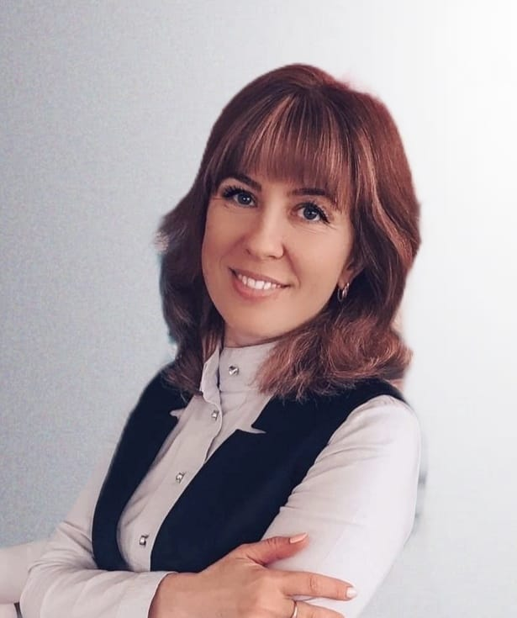
МИНИСТЕРСТВО ОБРАЗОВАНИЯ РМ Портфолио
Конышевой Натальи Геннадьевны
Старшего воспитателя
Мадоу «центр развития ребенка – детский сад № 46»
Дата рождения: 25.01.1981г.
Профессиональное образование: Высшее,
ГОУ ВПО «Мордовский государственный университет им. Н.П. Огарева», 2003 г.
Квалификация по диплому: «Менеджер»
Специальность: «Государственное и муниципальное управление»
Диплом ИВС № 0262043 от 27.06.2003г.
Профессиональная переподготовка:
По программе «Дошкольное образование» в ФГБОУ ВО «Мордовский государственный педагогический институт имени М.Е. Евсевьева», 2016г.
Общий трудовой стаж : 20 лет.
Стаж педагогической работы: 7 лет.
НАЛИЧИЕ КВАЛИФИКАЦИОННОЙ КАТЕГОРИИ: - первая квалификационная категория
ДАТА ПОСЛЕДНЕЙ АТТЕСТАЦИИ: 13.02.2019г. Приказ № 179 от 22.02.2019г.

Slide 2
ПРЕДСТАВЛЕНИЕ СОБСТВЕННОГО ПЕДАГОГИЧЕСКОГО ОПЫТА
«Развитие творческих способностей детей дошкольного возраста посредством интеграции различных видов деятельности»

Slide 3
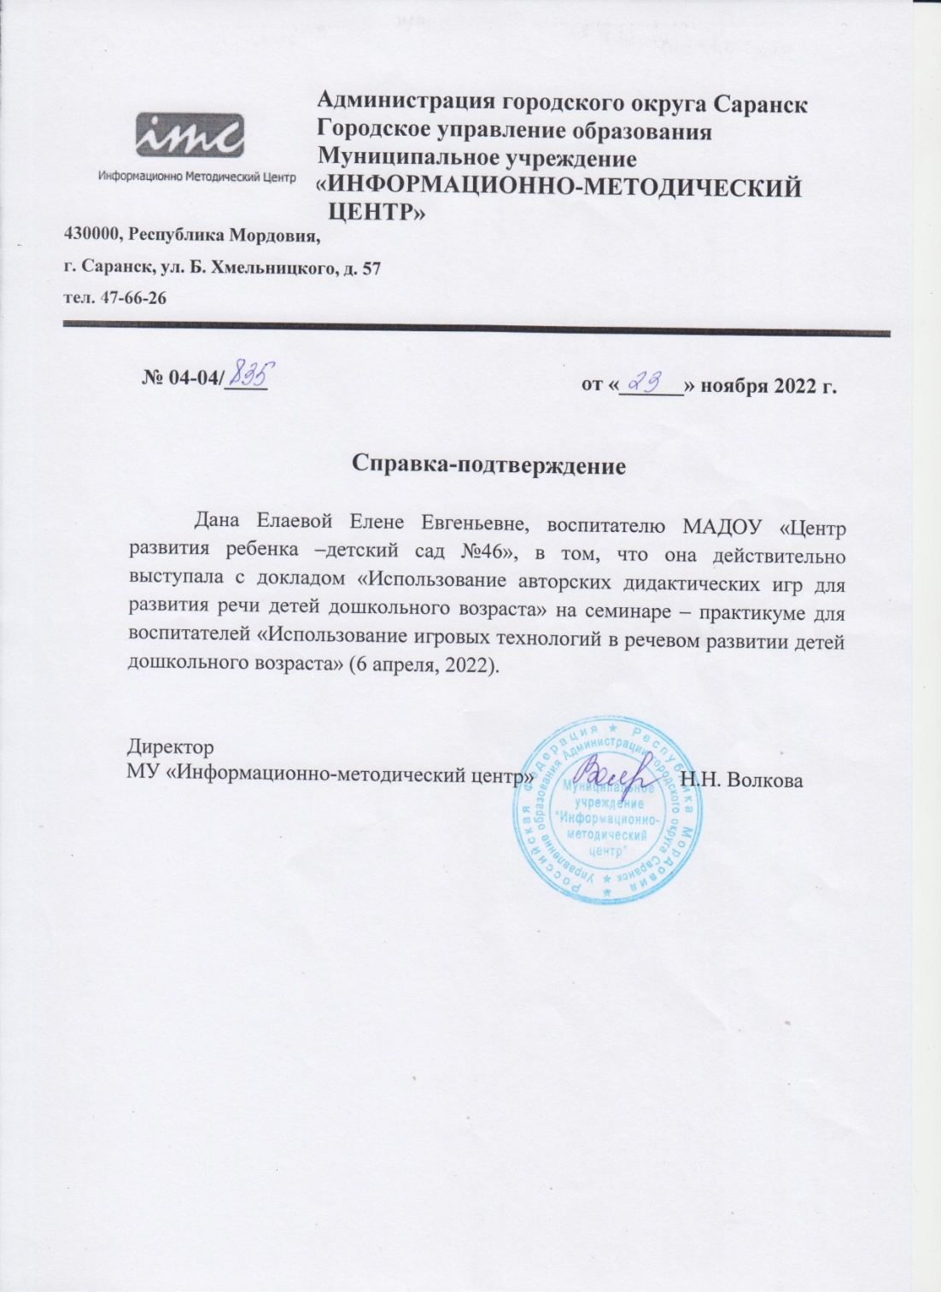
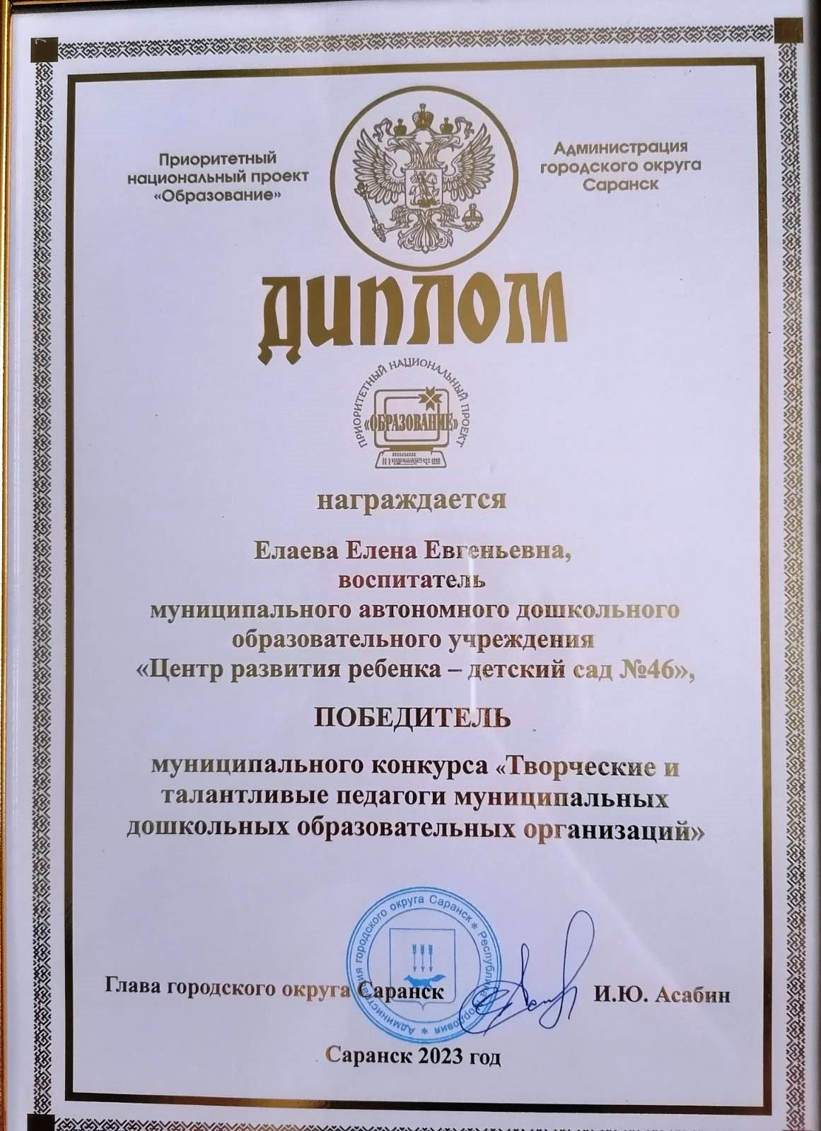
МЕТОДИЧЕСКОЕ СОПРОВОЖДЕНИЕ МАТЕРИАЛОВ ДЕЯТЕЛЬНОСТИ ОБРАЗОВАТЕЛЬНОЙ ОРГАНИЗАЦИИ ИЛИ ОТДЕЛЬНЫХ ПЕДАГОГОВ НА КОНФЕРЕНЦИЯХ, СЕМИНАРАХ, КОНКУРСАХ
муниципальный уровень

Slide 5
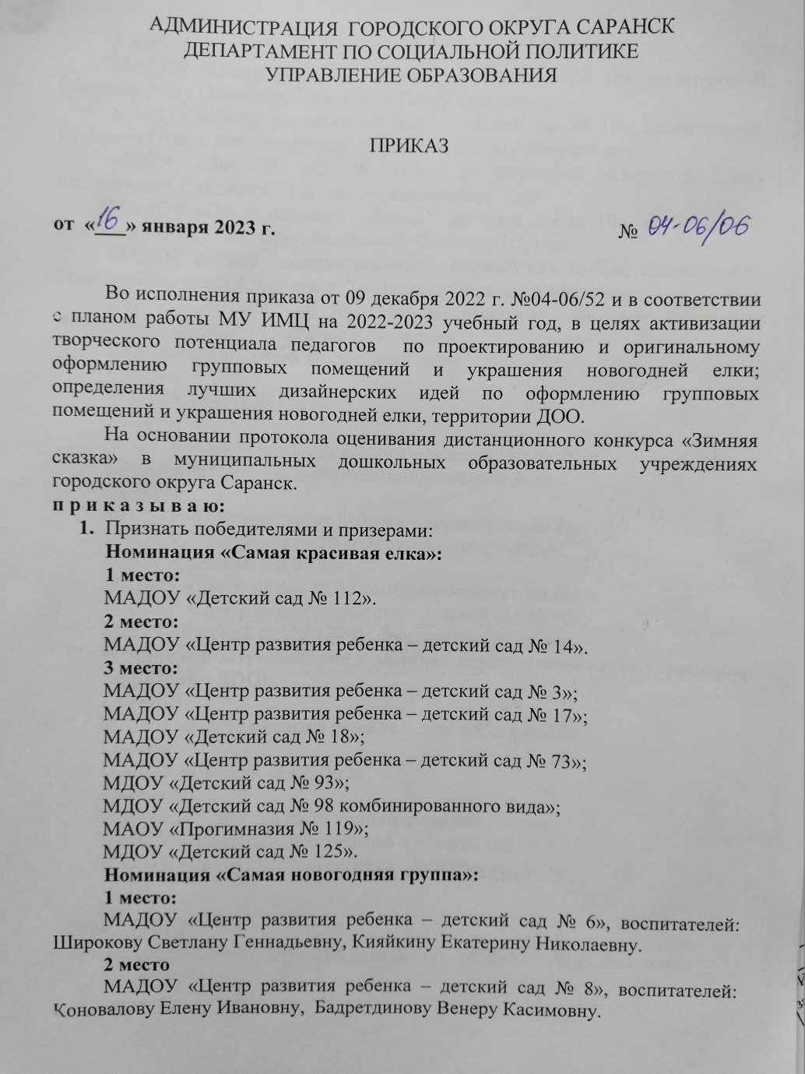
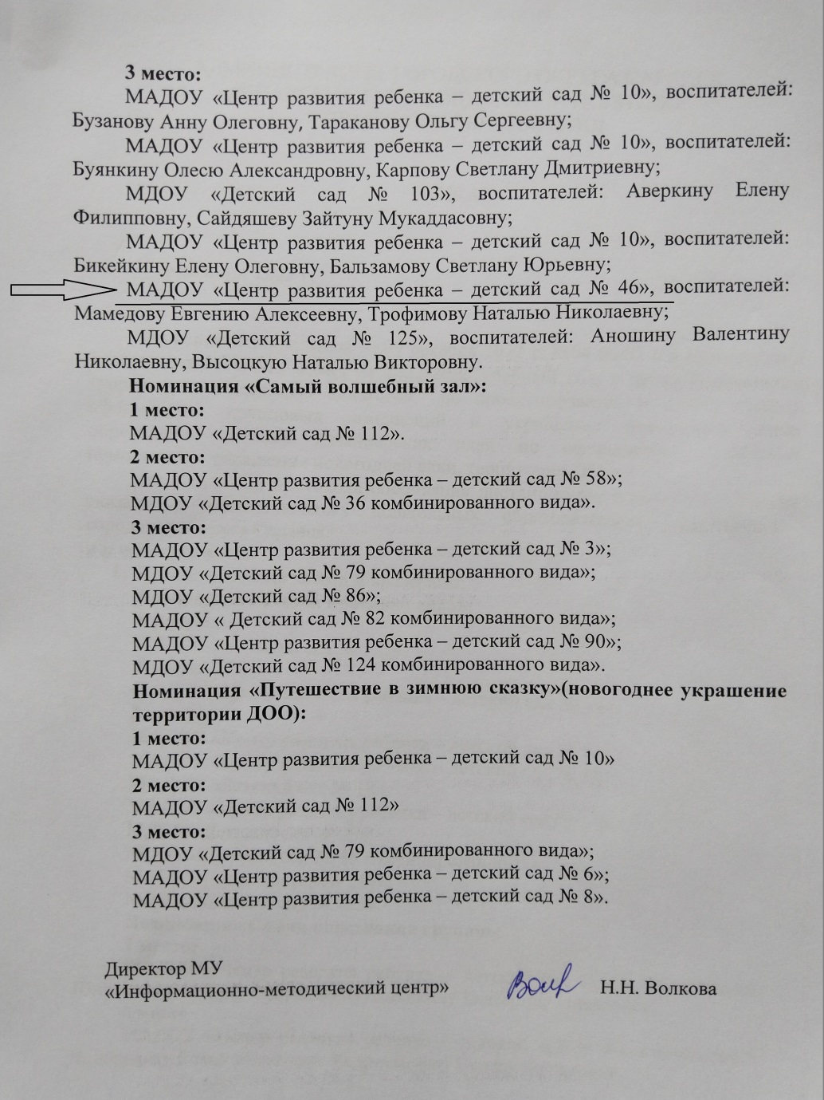

Slide 6
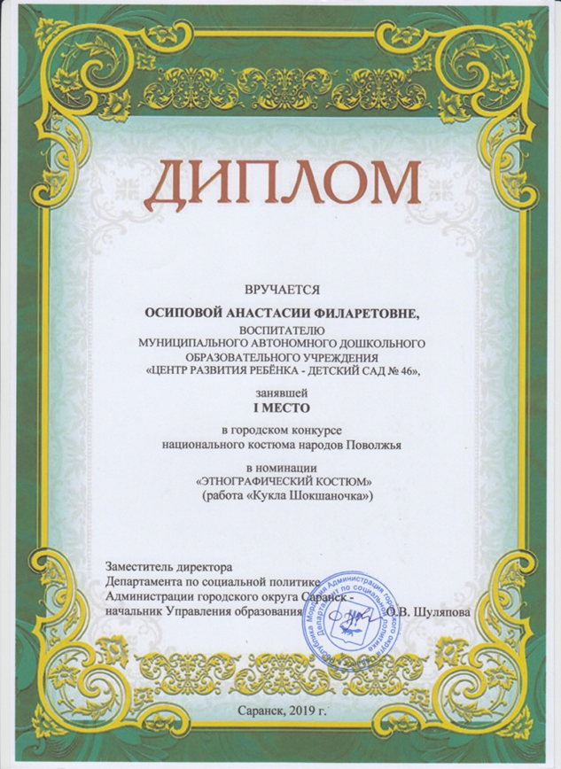

Slide 8
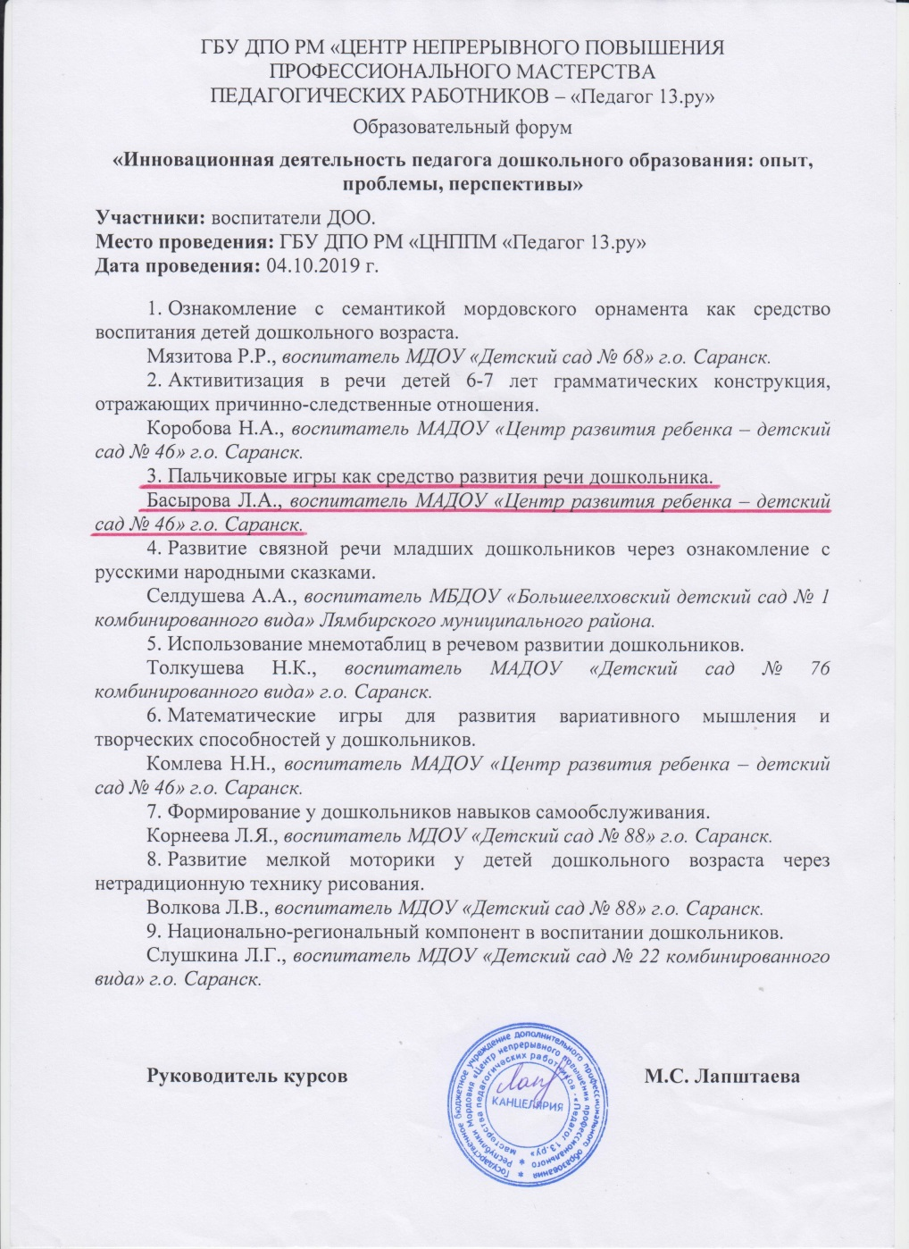
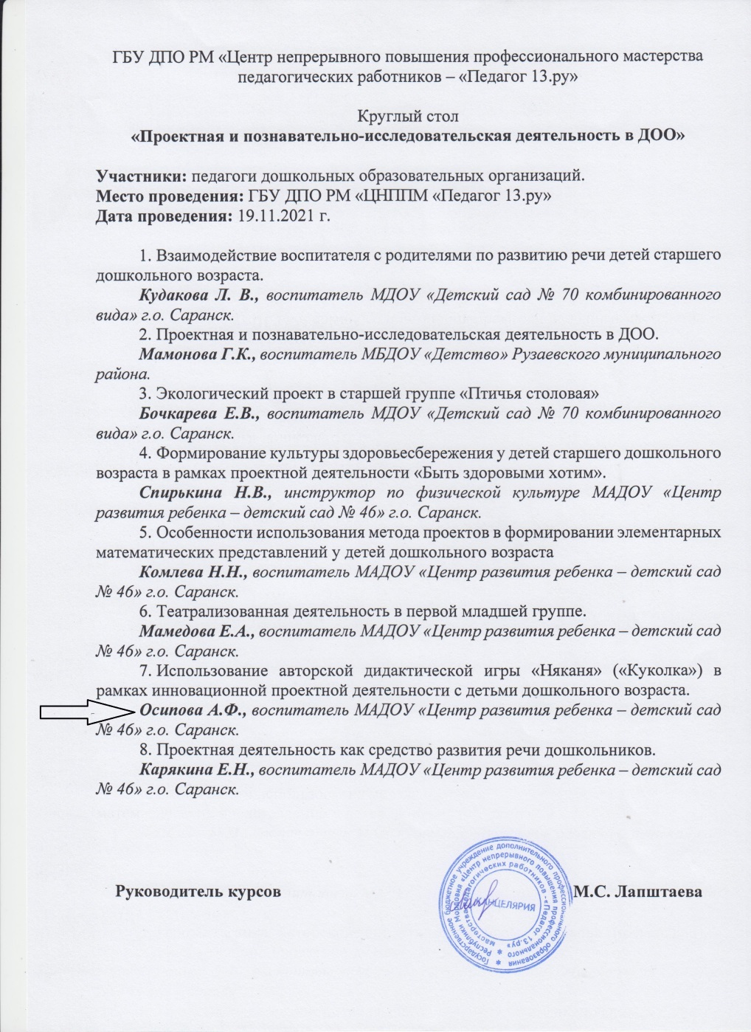
РЕСПУБЛИКАНСКИЙ уровень

Slide 9
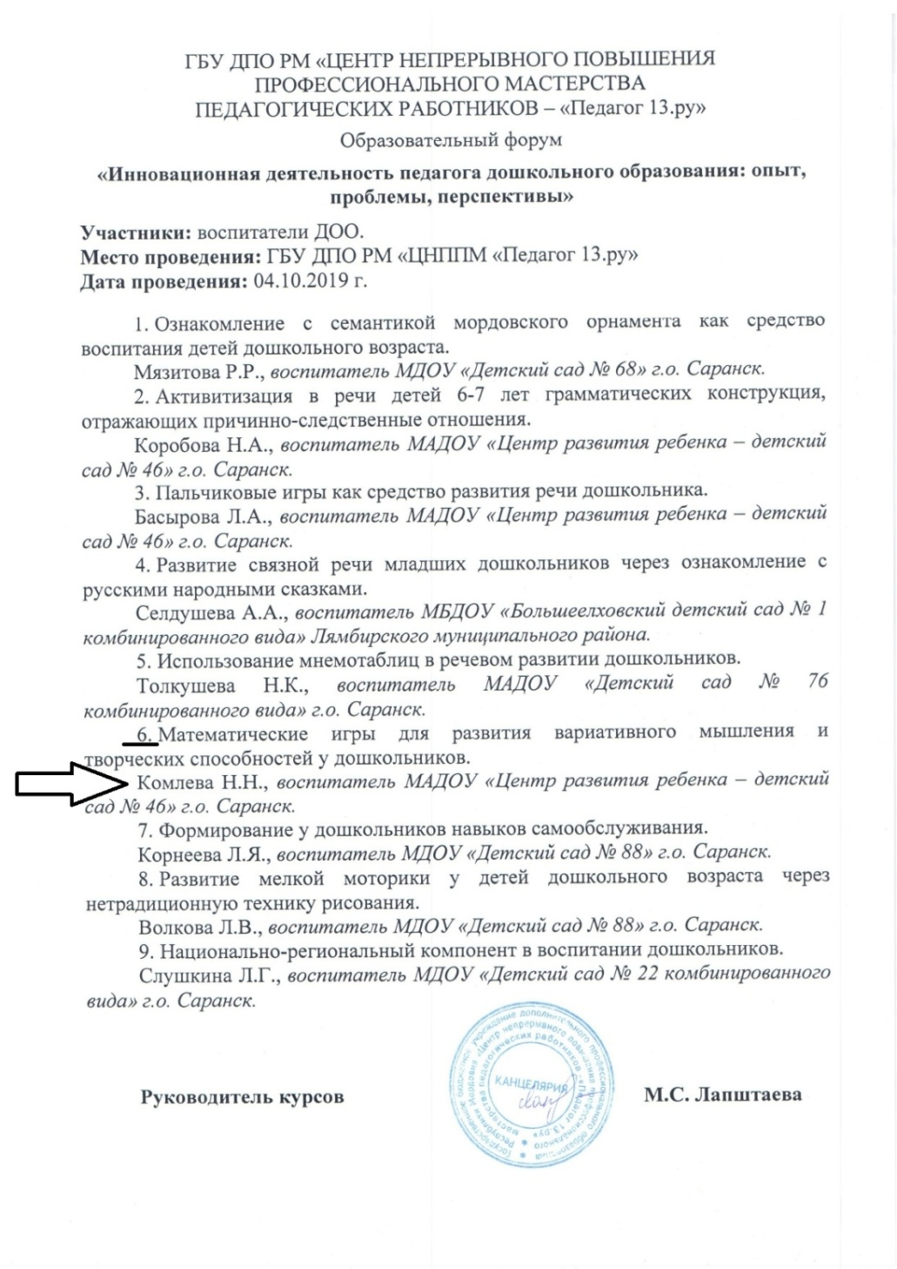
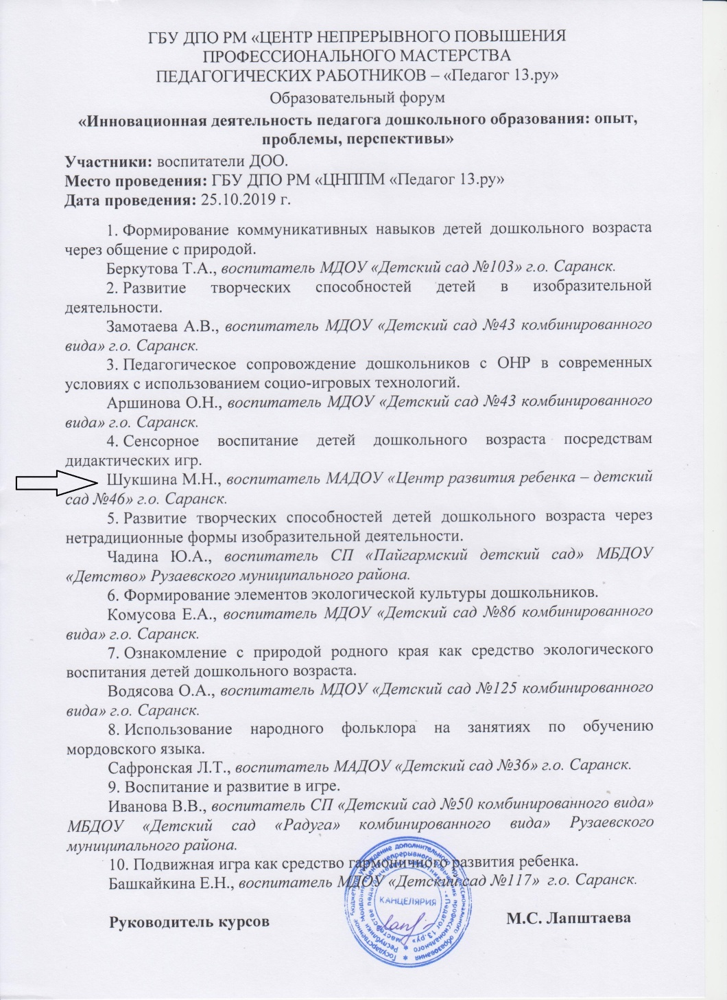

Slide 10
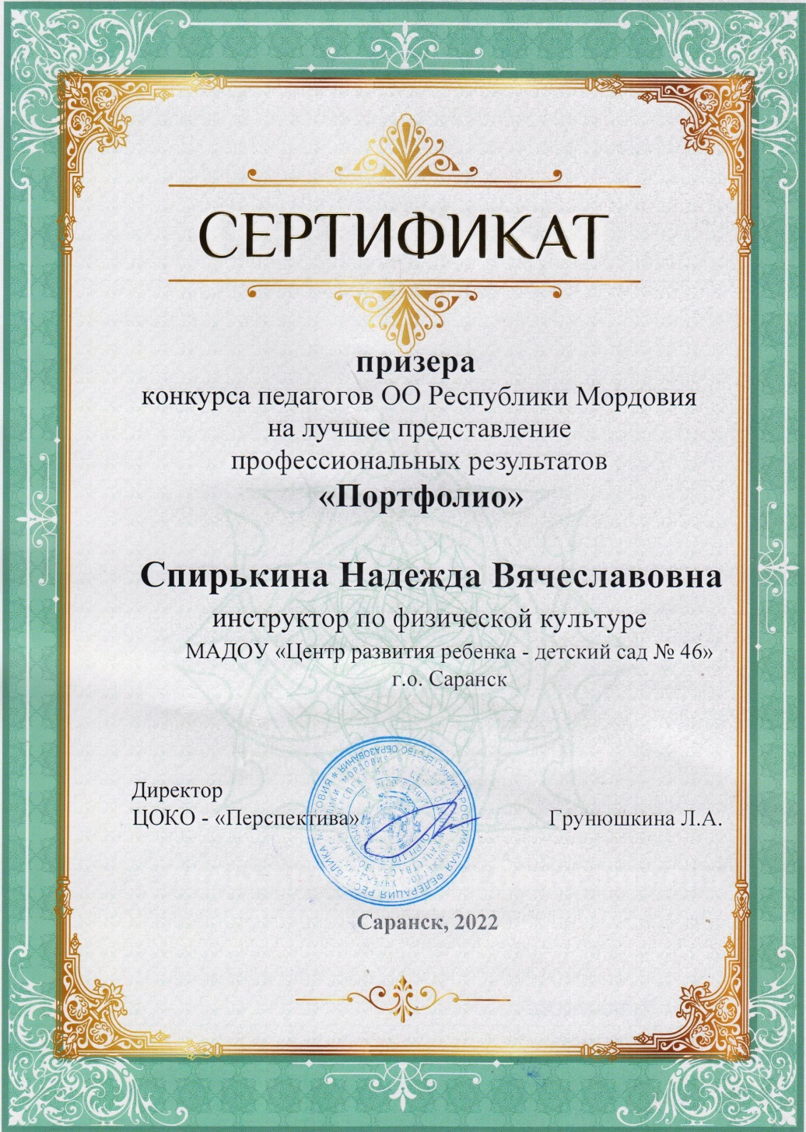

Slide 12
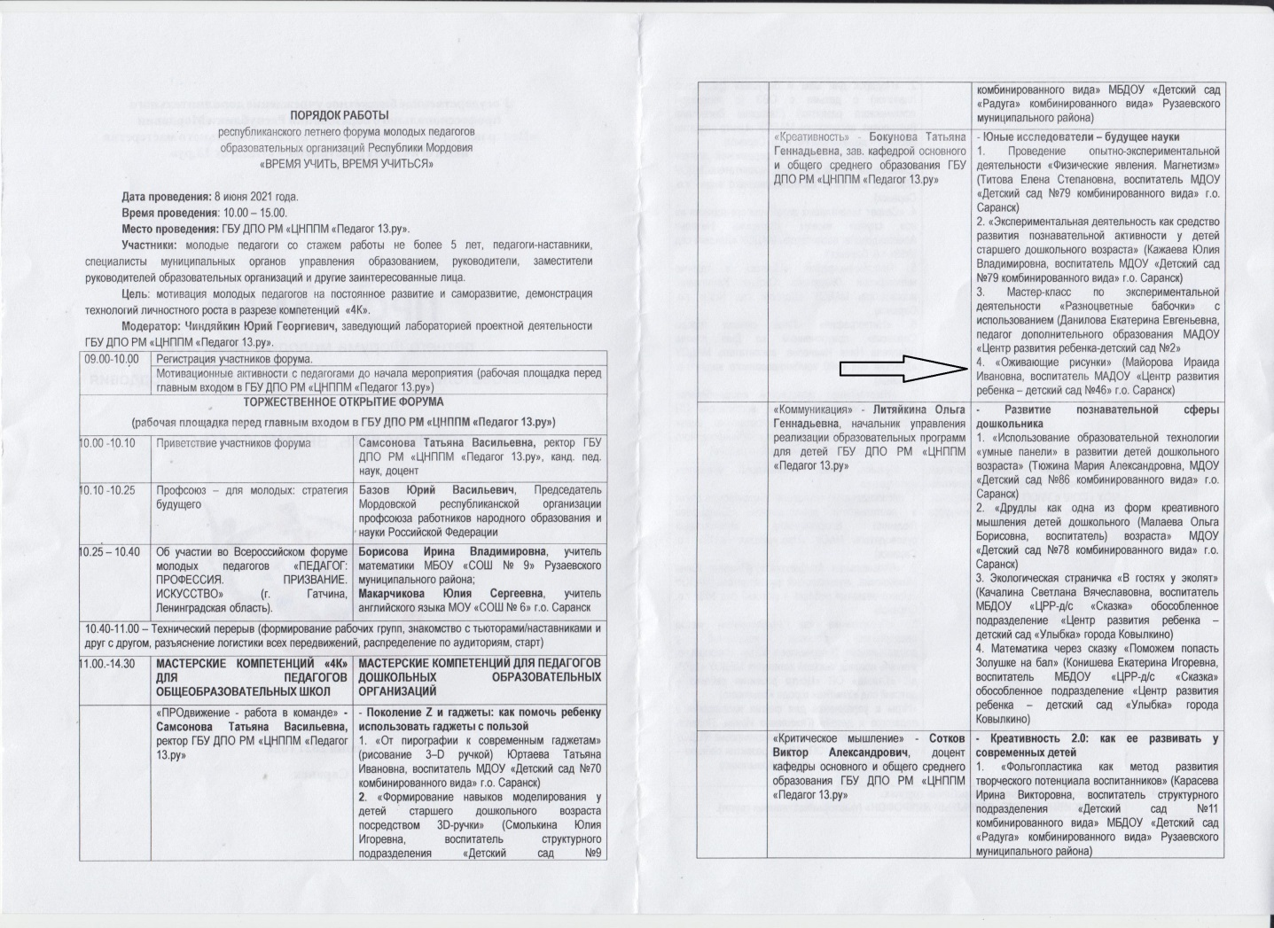

Slide 13
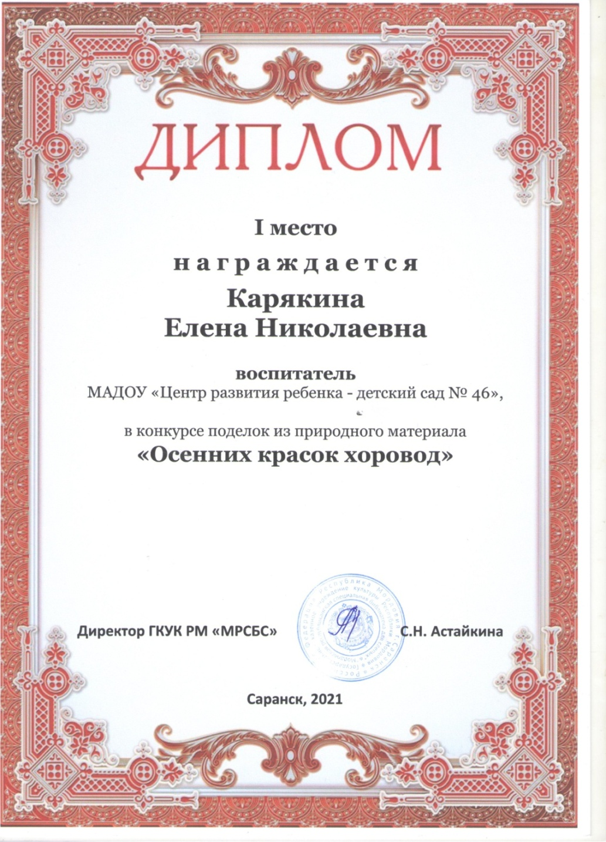

Slide 16
ВСЕРОССИЙСКИЙ уровень

Slide 17
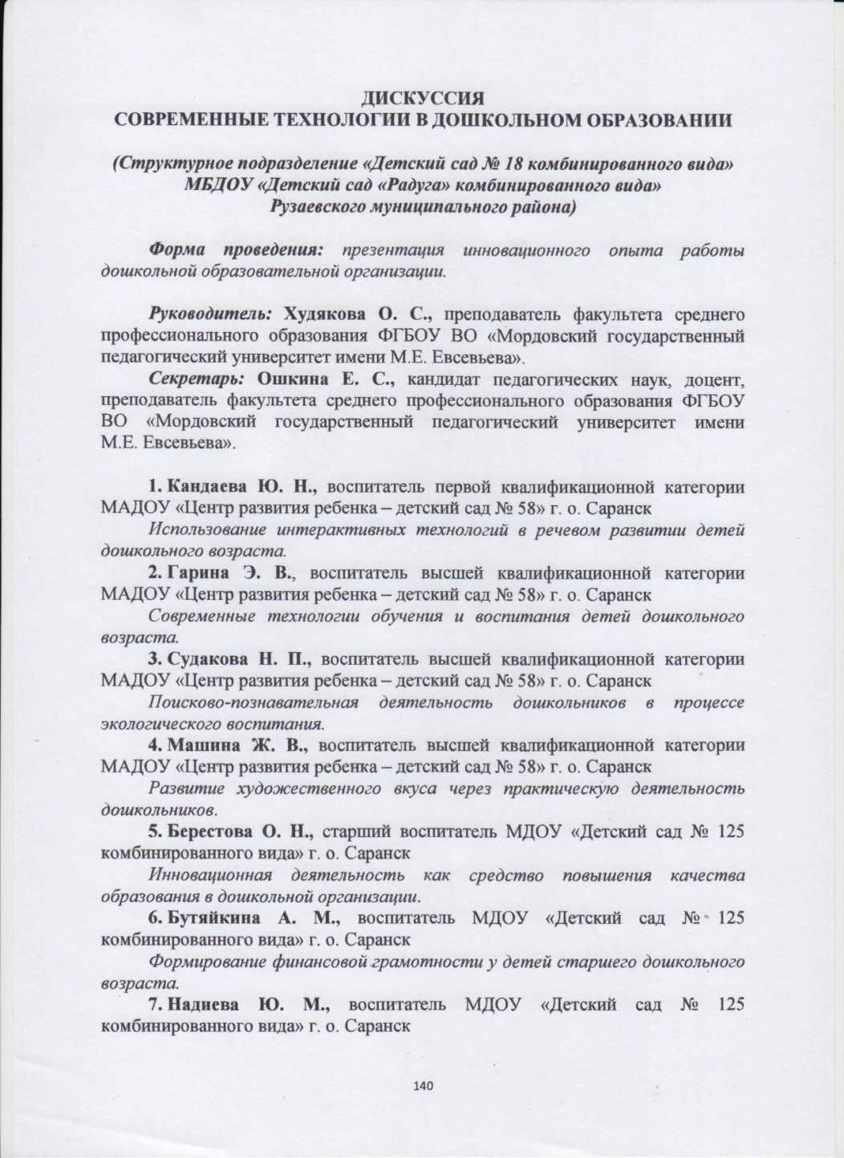
Международный уровень

Slide 18
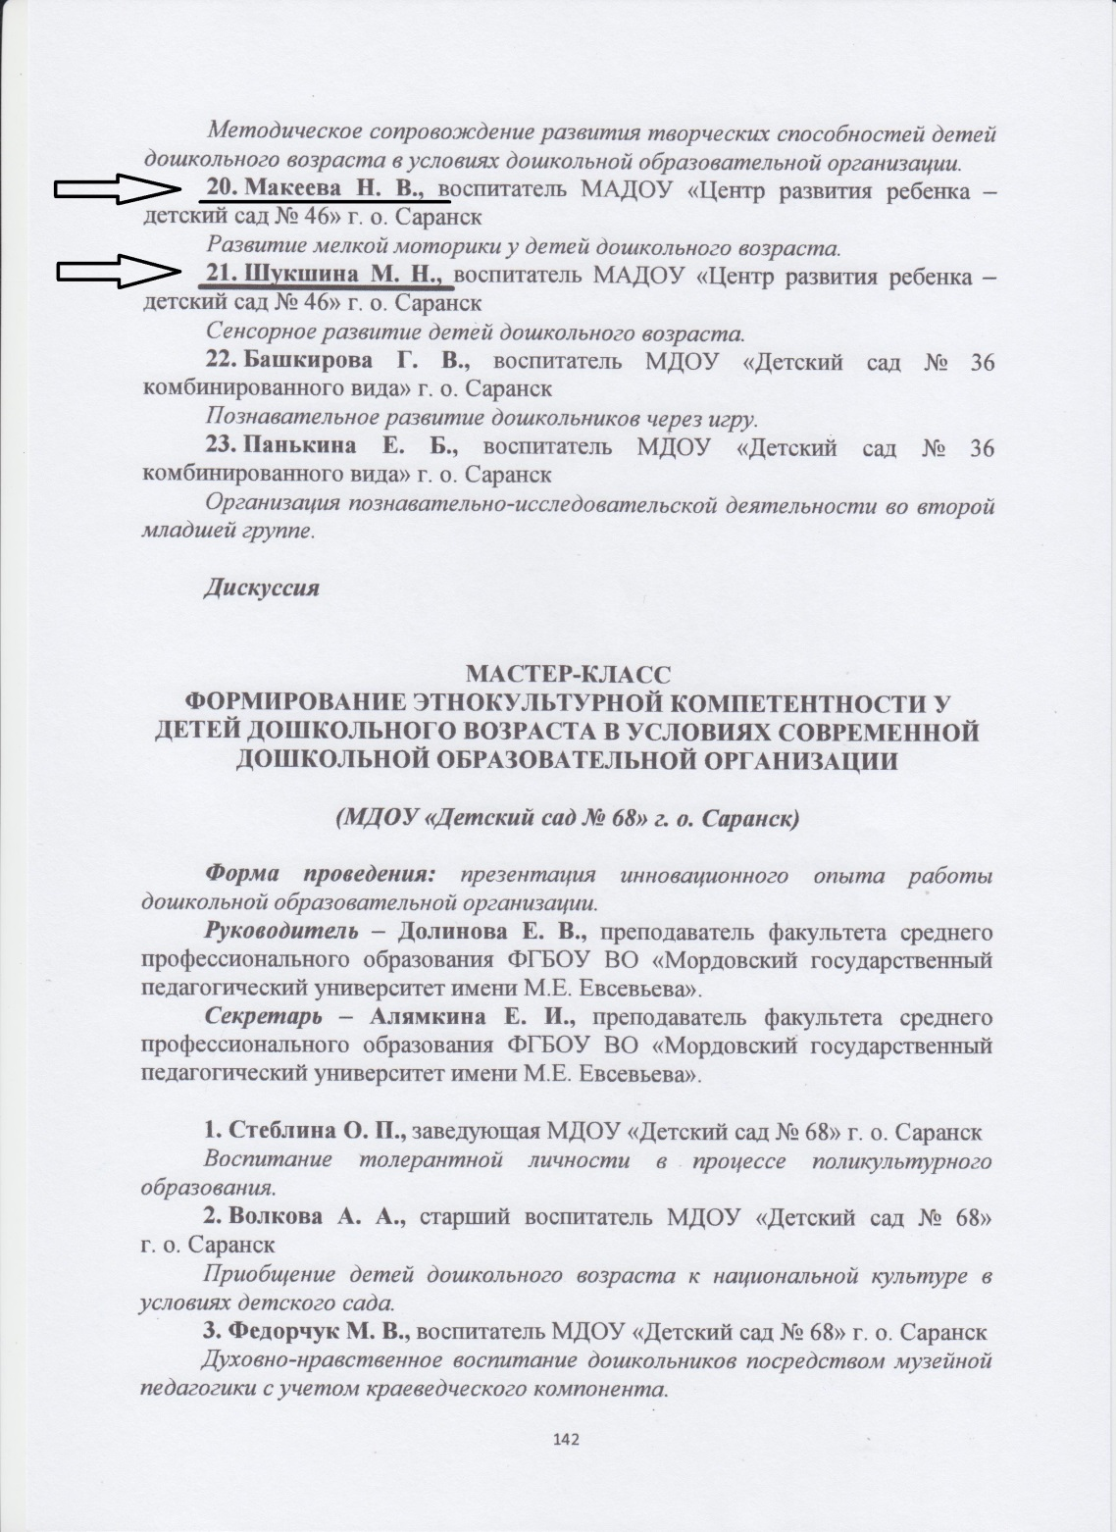

Slide 19
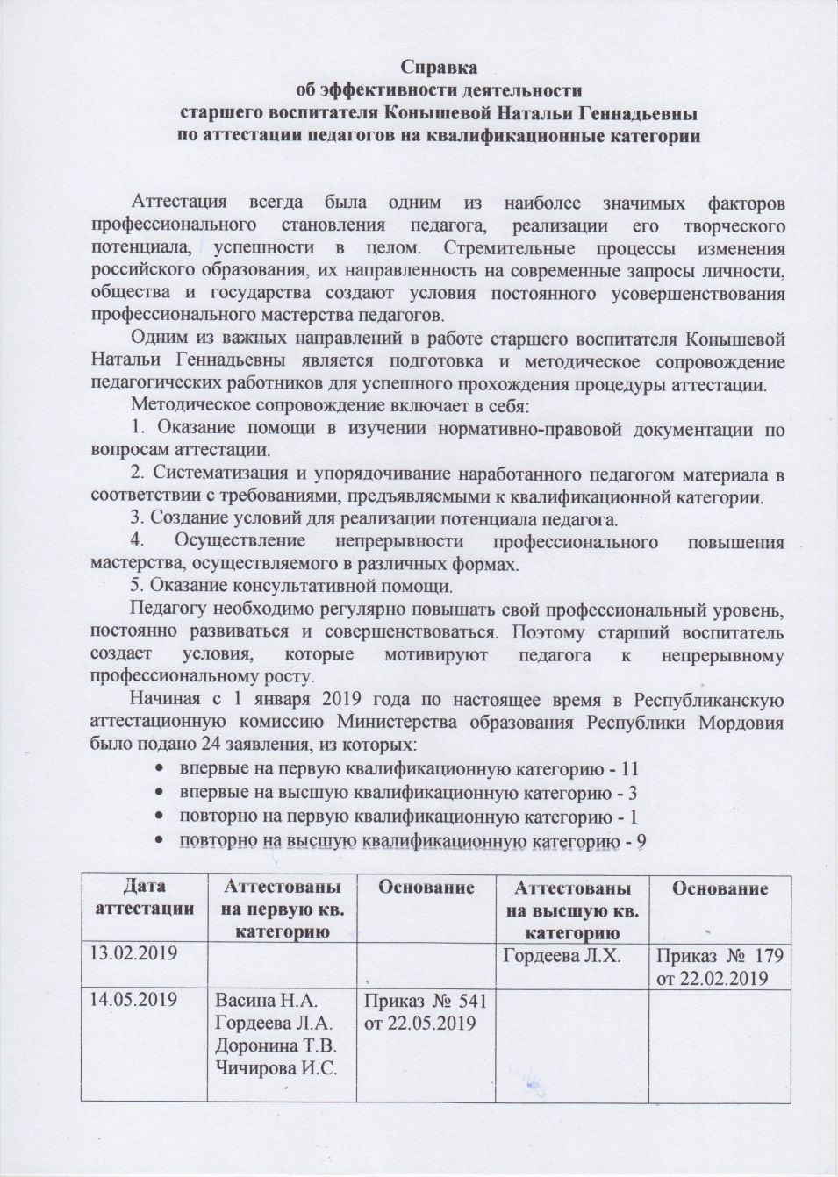
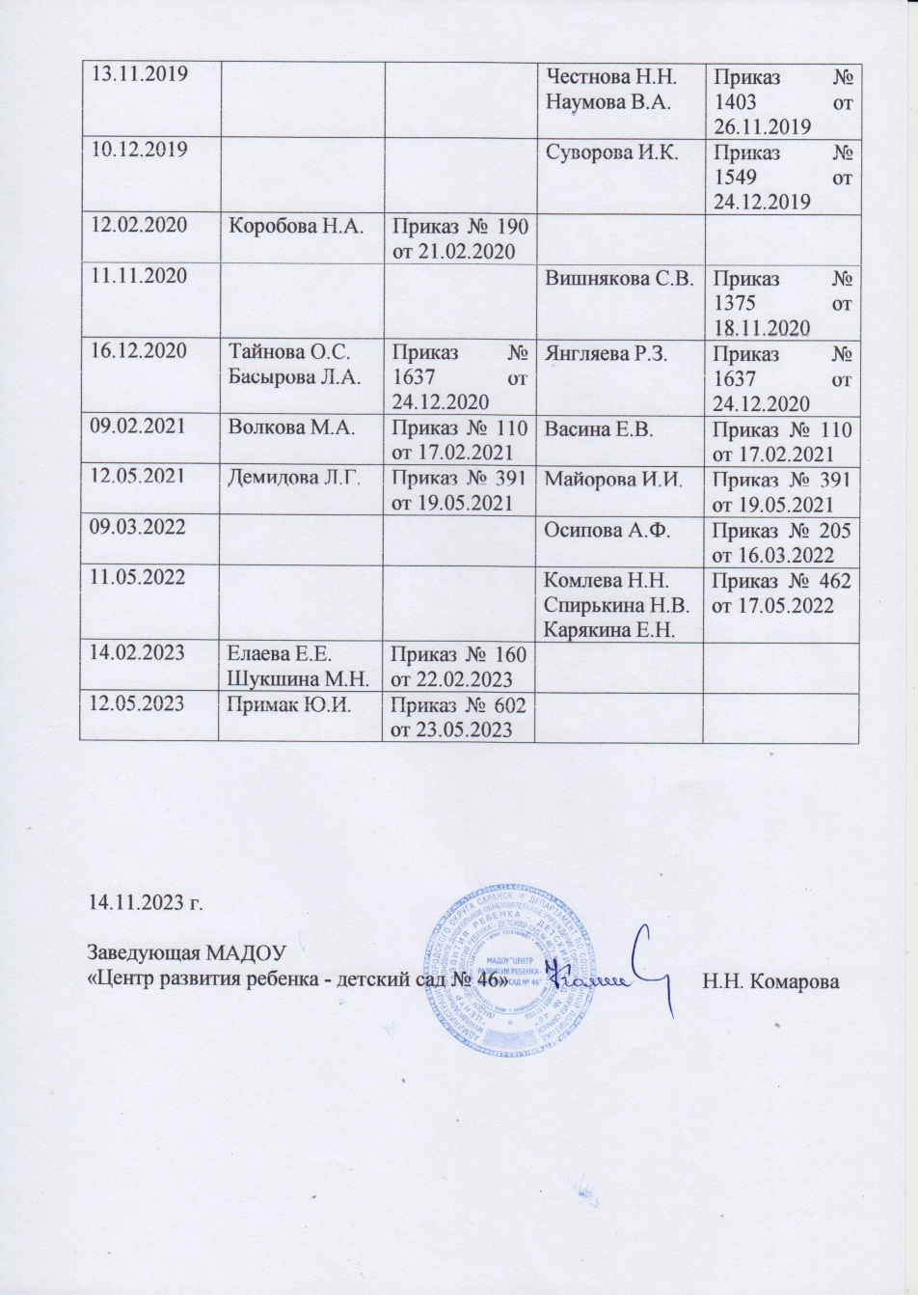
ЭФФЕКТИВНОСТЬ ДЕЯТЕЛЬНОСТИ ПО АТТЕСТАЦИИ ПЕДАГОГОВ НА КВАЛИФИКАЦИОННЫЕ КАТЕГОРИИ

Slide 20
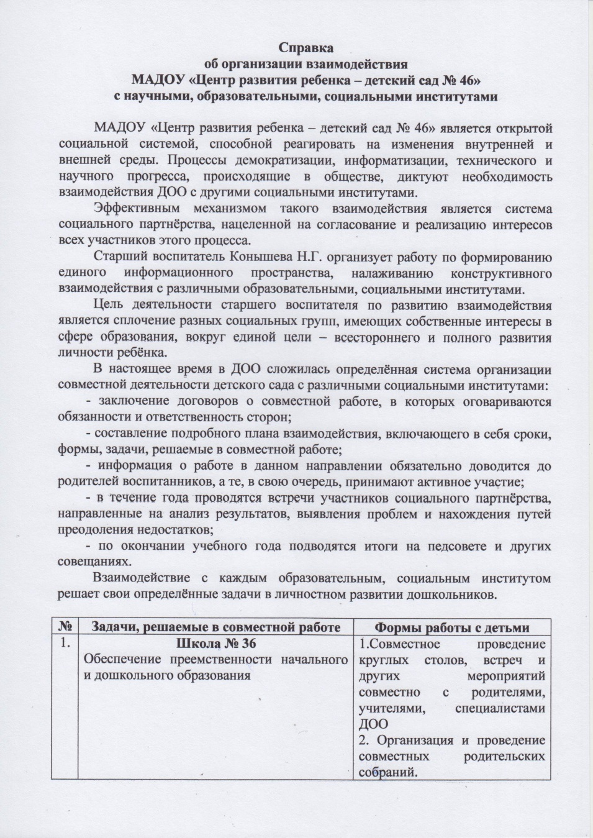
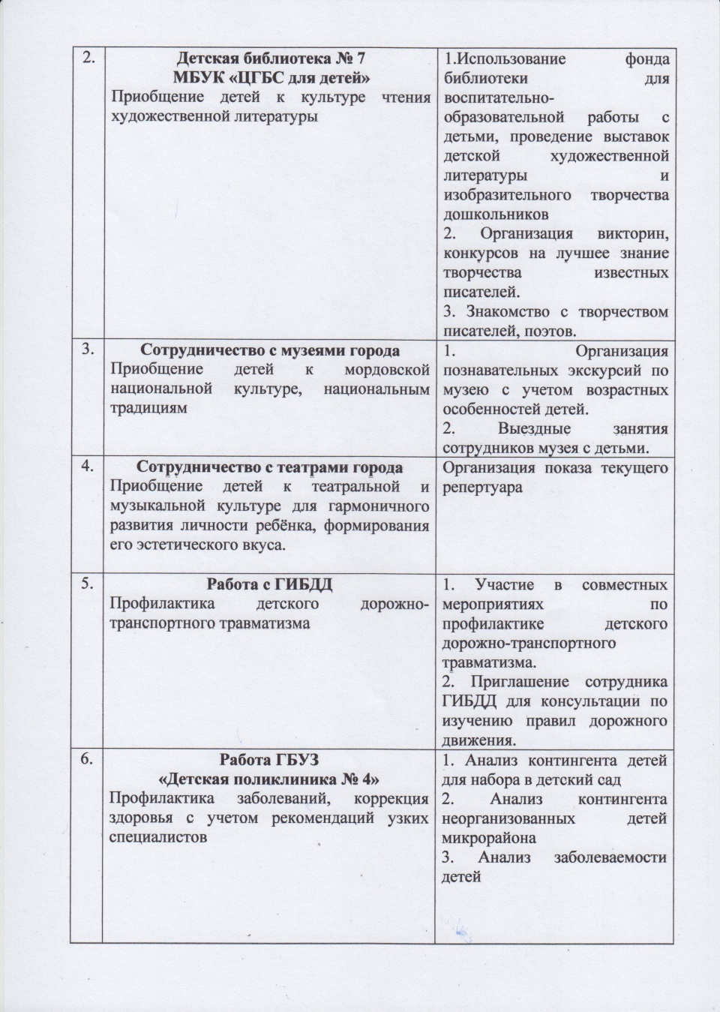
ОРГАНИЗАЦИЯ ВЗАИМОДЕЙСТВИЯ ОБРАЗОВАТЕЛЬНОЙ ОРГАНИЗАЦИИ С НАУЧНЫМИ, ОБРАЗОВАТЕЛЬНЫМИ, СОЦИАЛЬНЫМИ ИНСТИТУТАМИ

Slide 21
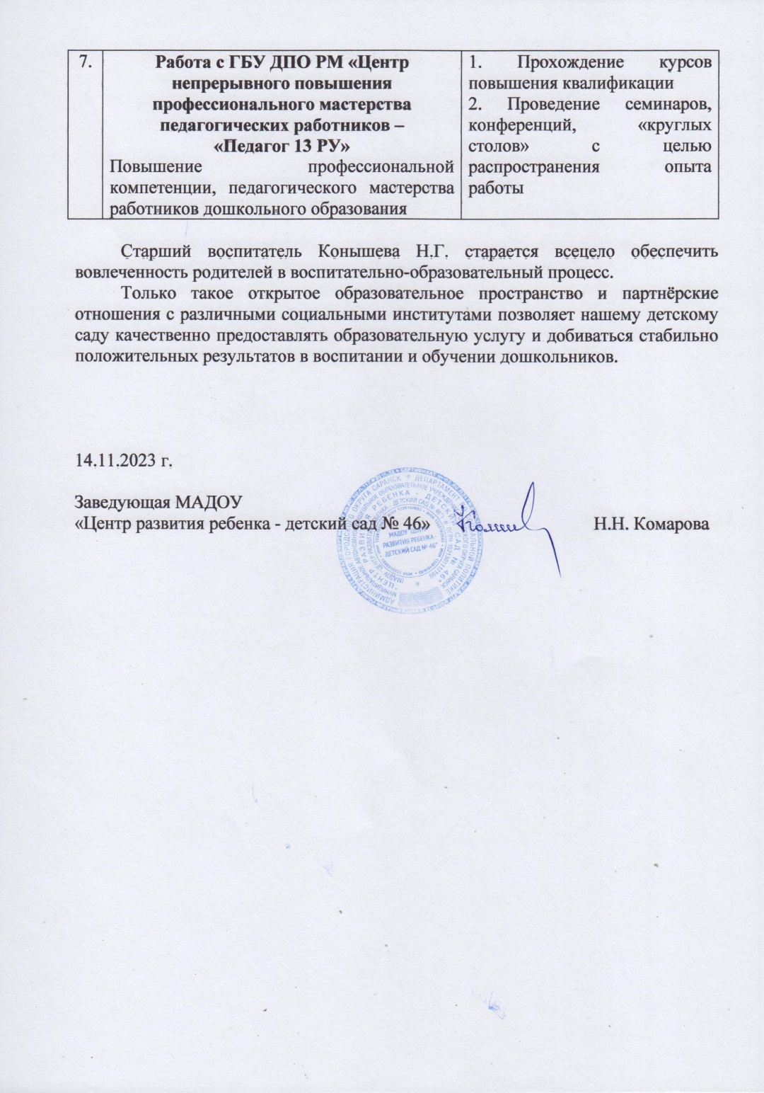

Slide 22
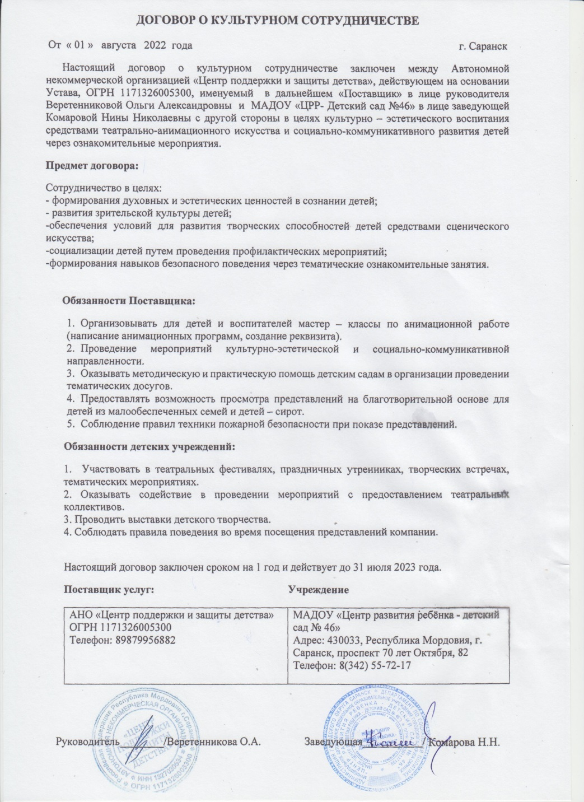
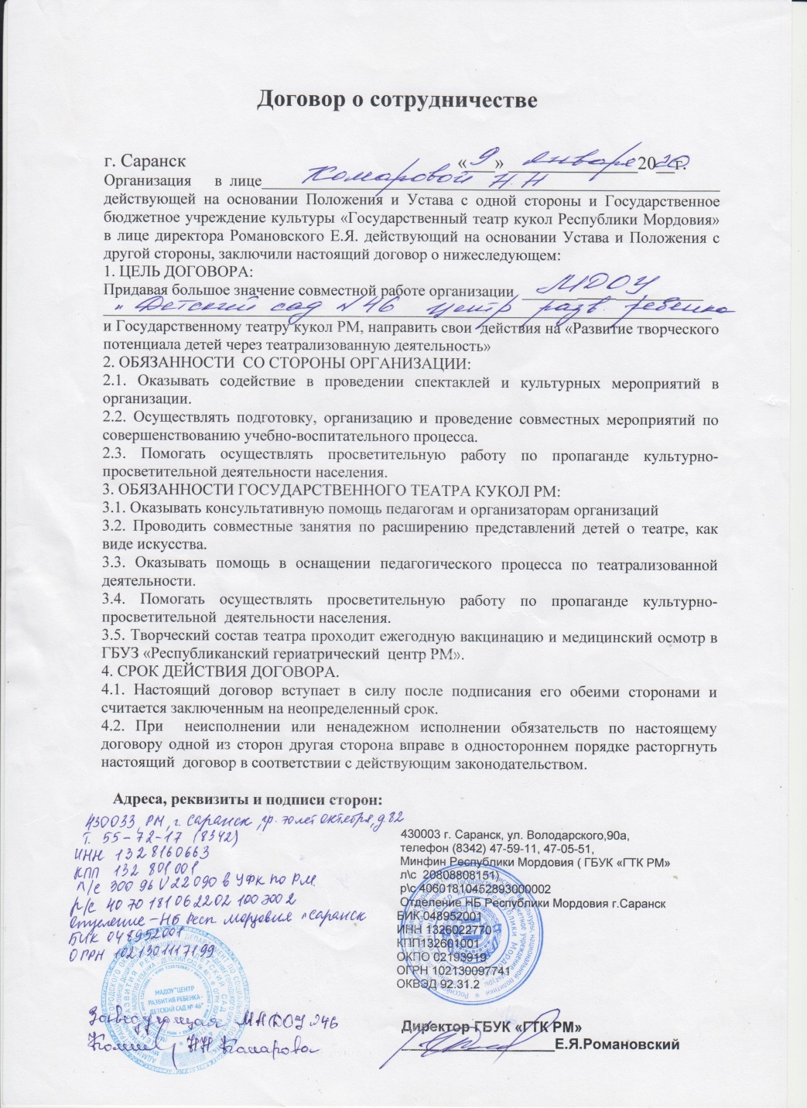

Slide 23
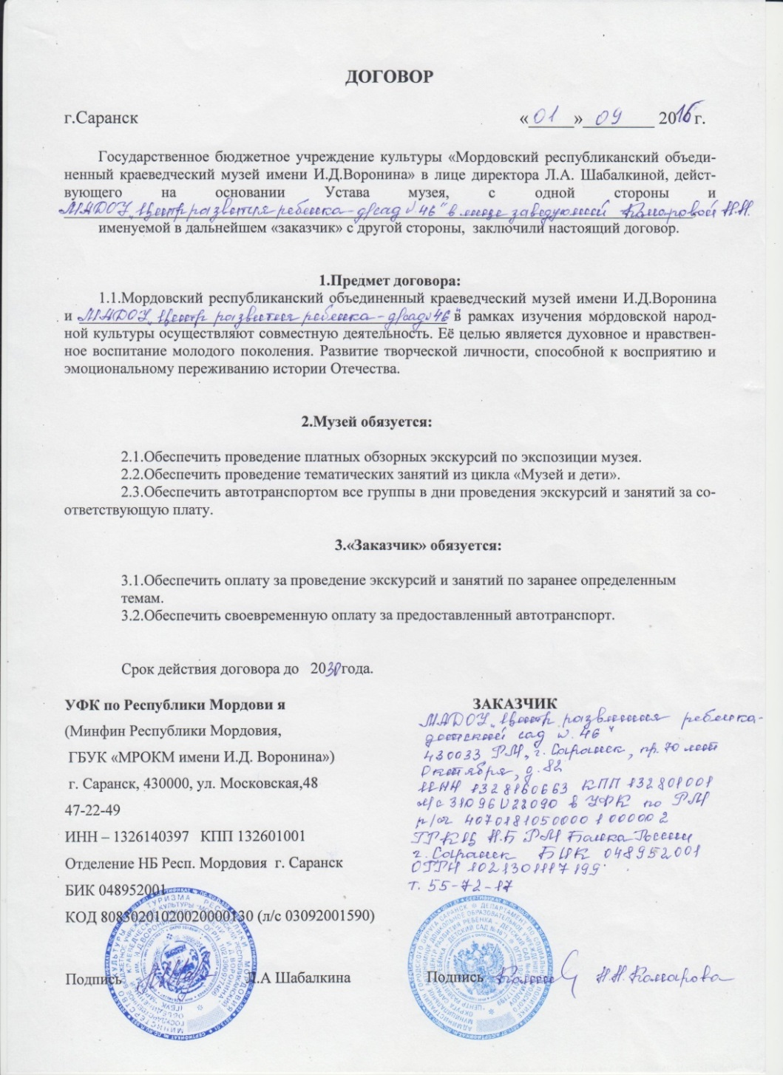
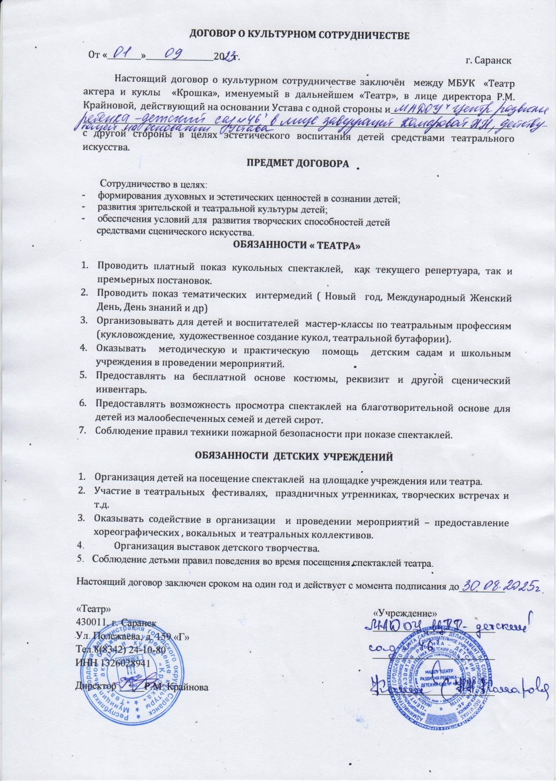

Slide 24
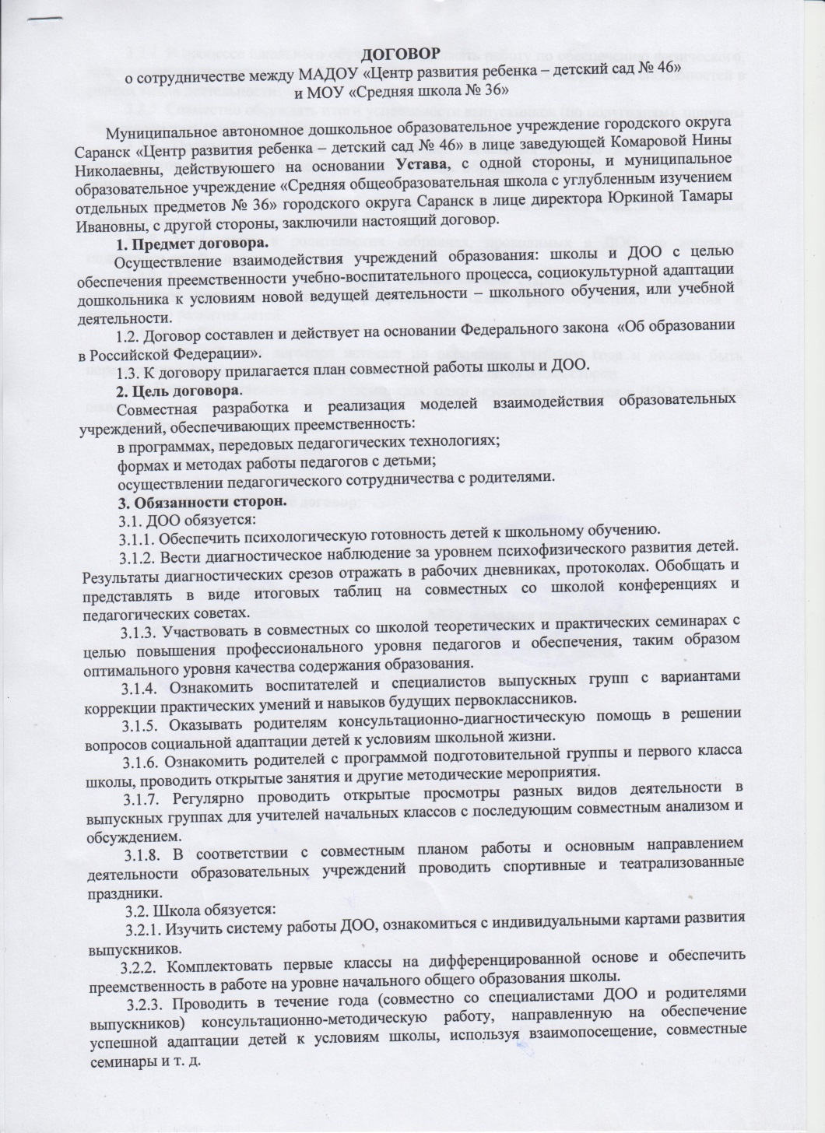
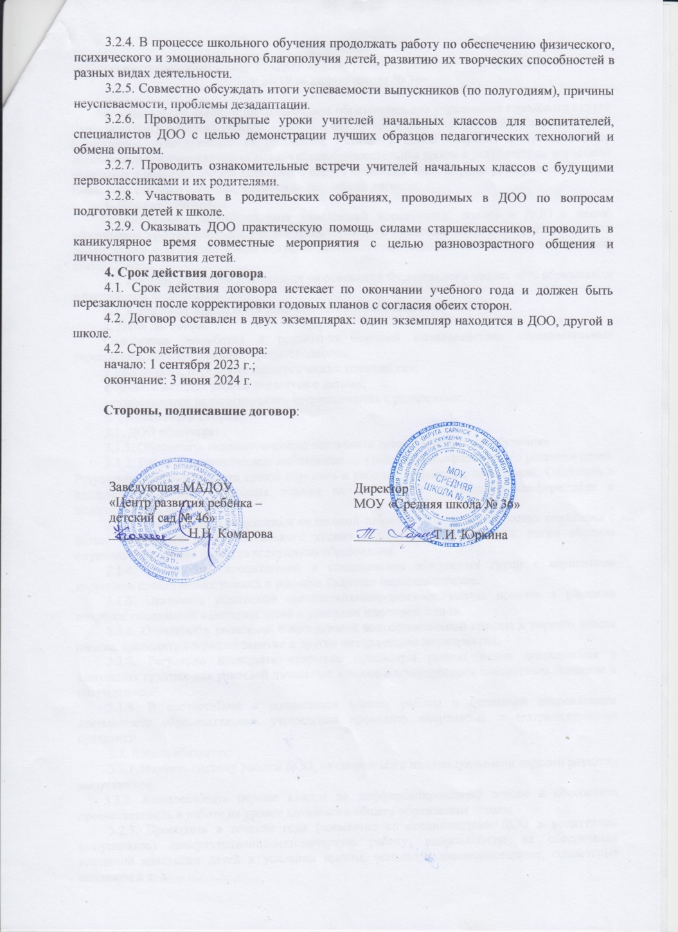

Slide 25
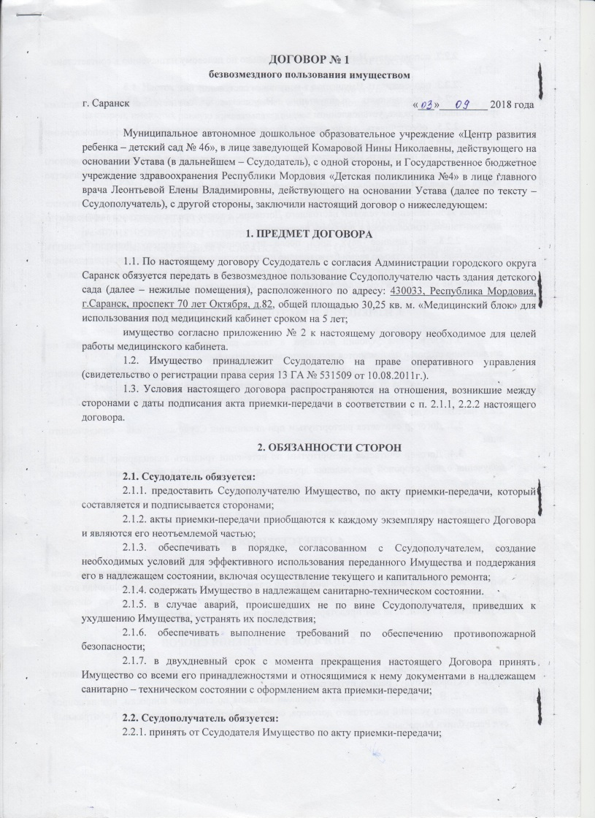
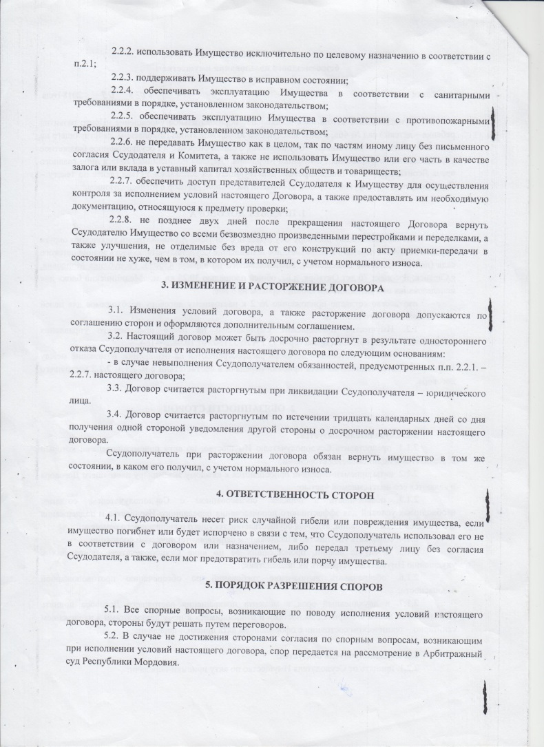
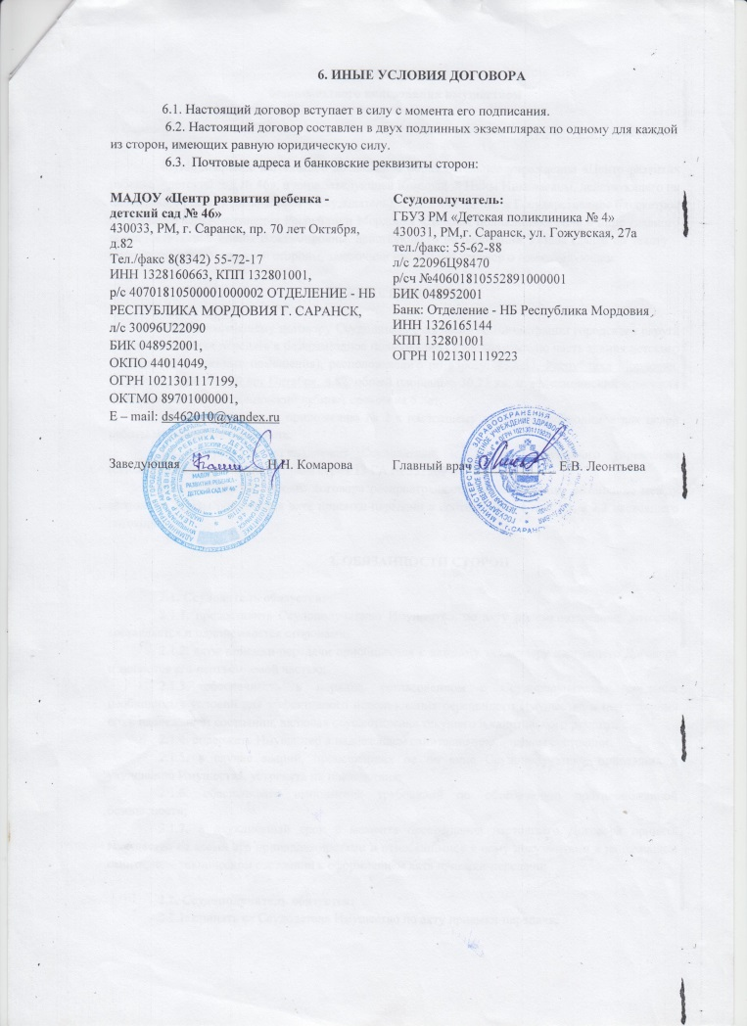

Slide 26
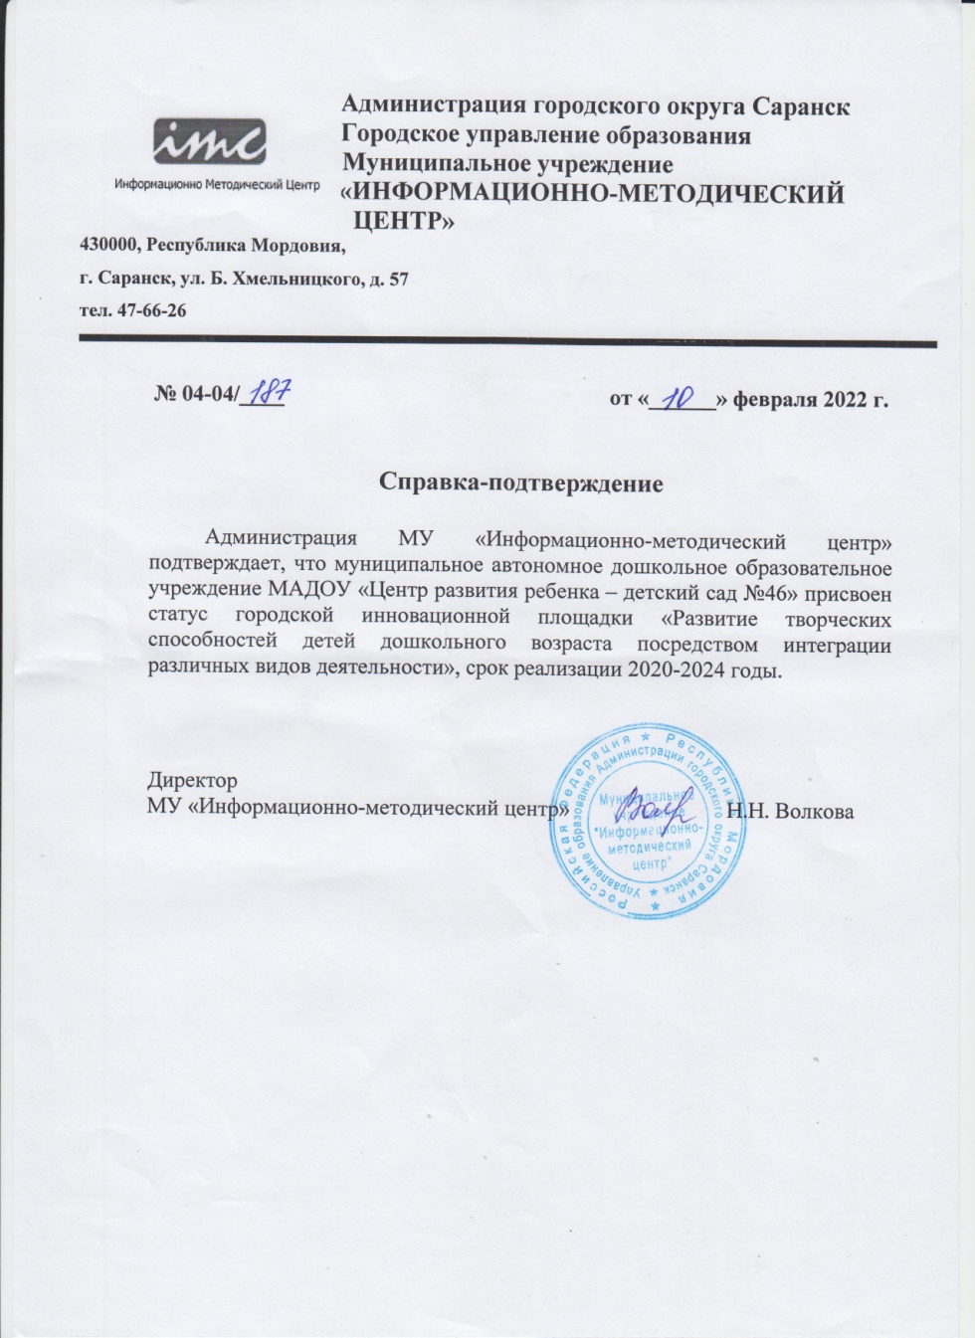
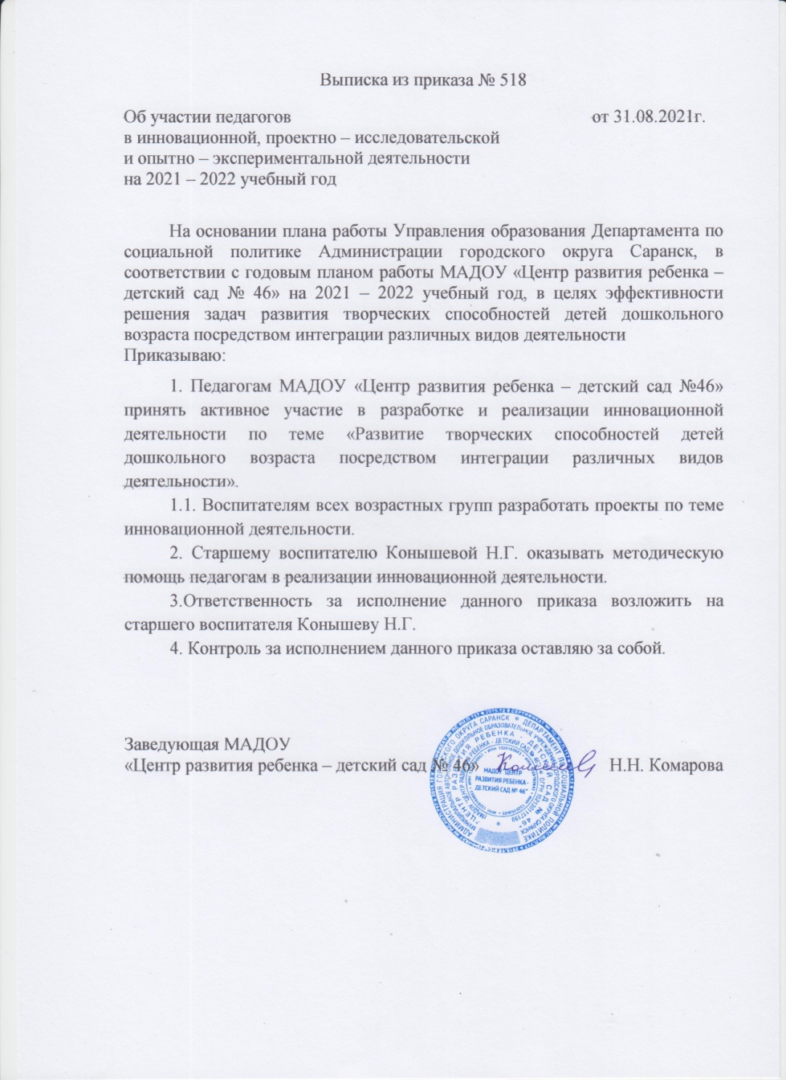
РЕЗУЛЬТАТЫ ЛИЧНОГО УЧАСТИЯ В ИННОВАЦИОННОЙ (ЭКСПЕРИМЕНТАЛЬНОЙ) ДЕЯТЕЛЬНОСТИ

Slide 27
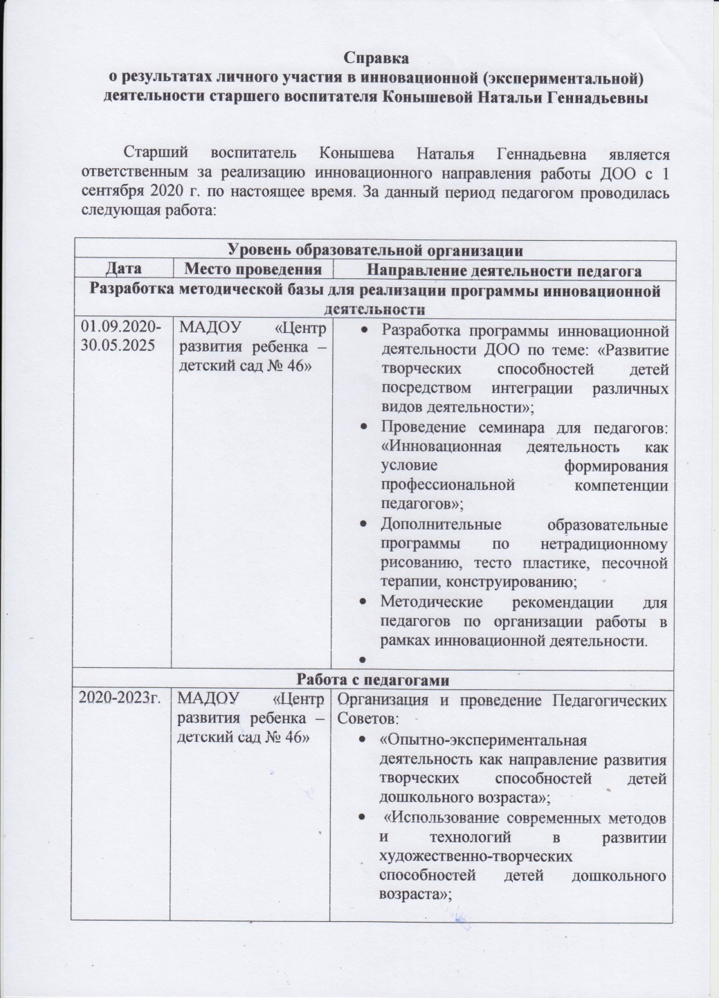
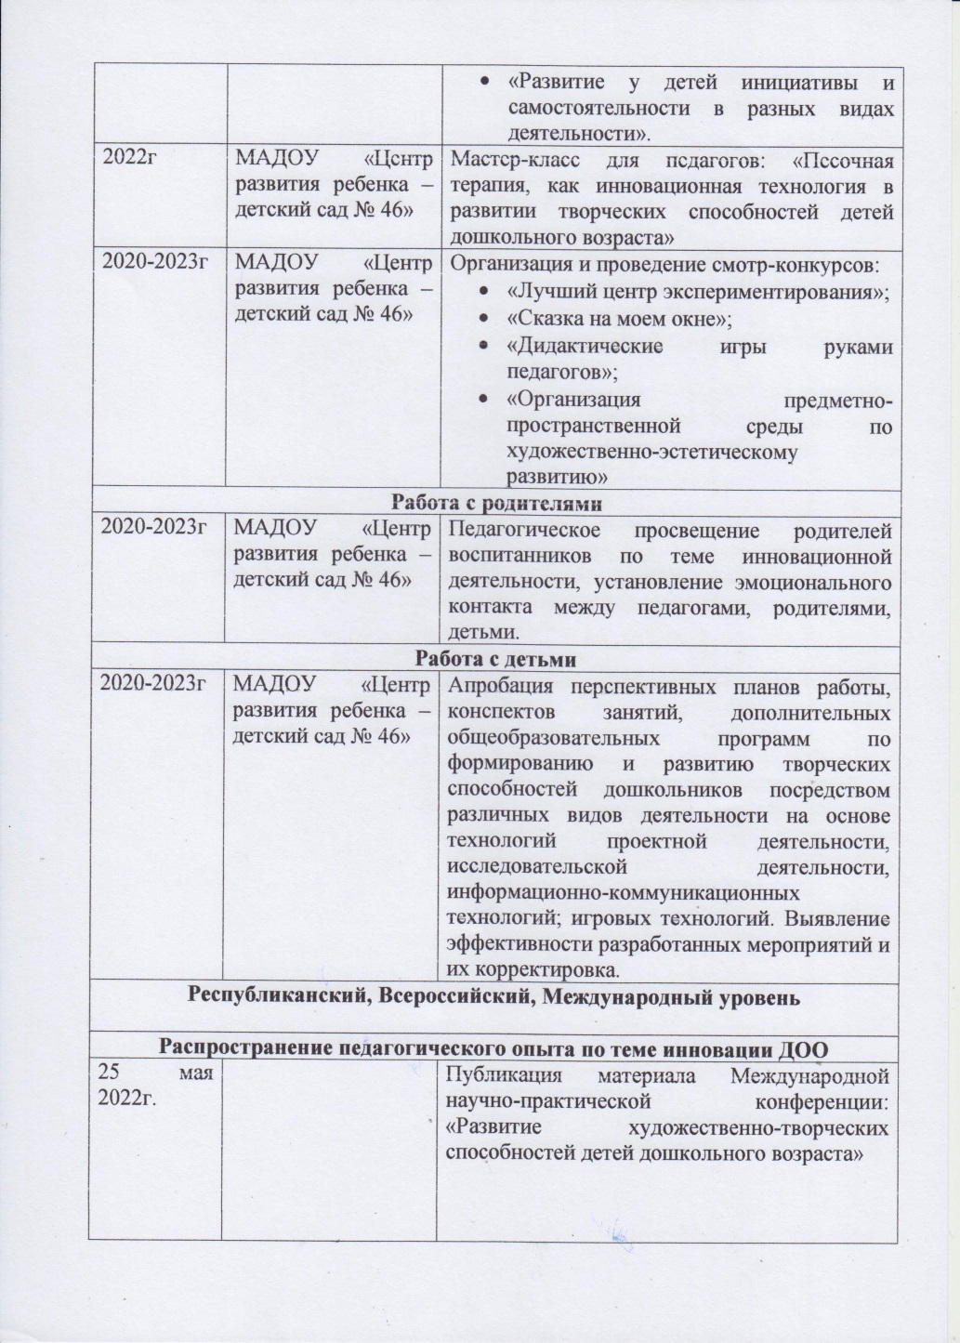

Slide 28
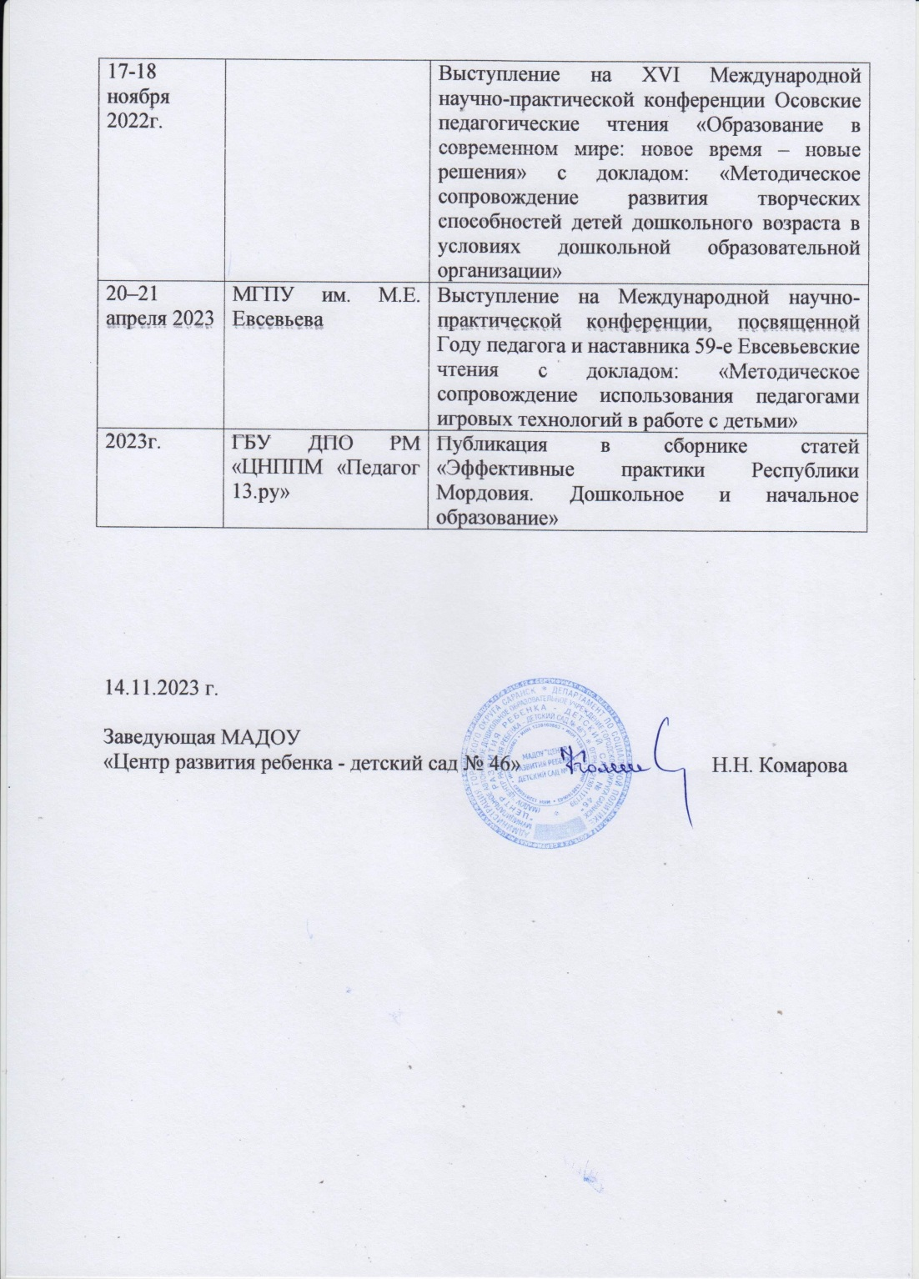

Slide 29
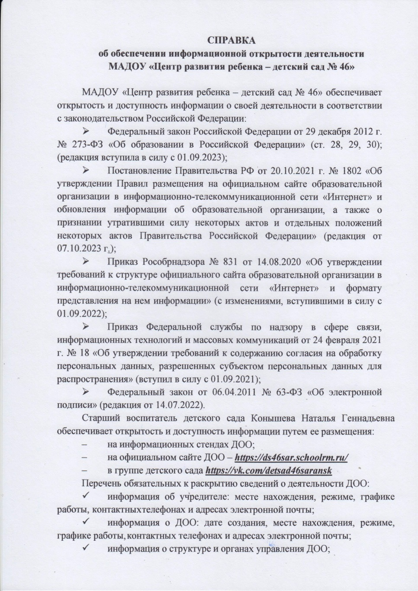
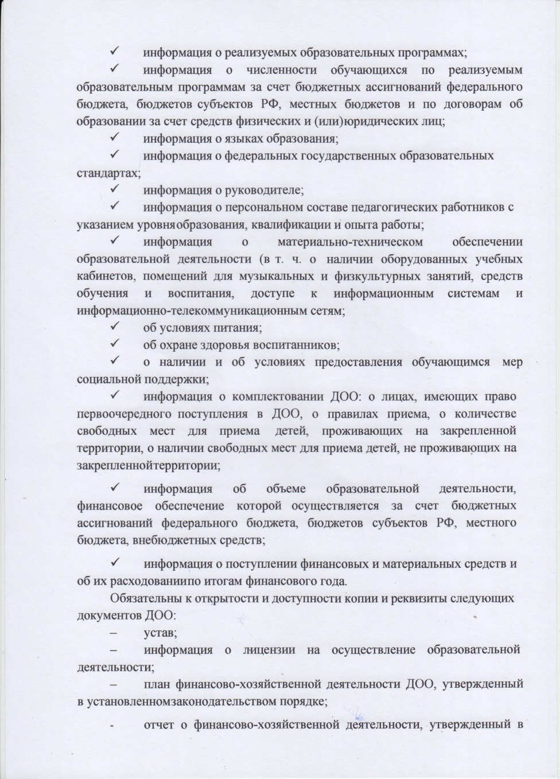
ОБЕСПЕЧЕНИЕ ИНФОРМАЦИОННОЙ ОТКРЫТОСТИ ДЕЯТЕЛЬНОСТИ ОБРАЗОВАТЕЛЬНОЙ ОРГАНИЗАЦИИ

Slide 30
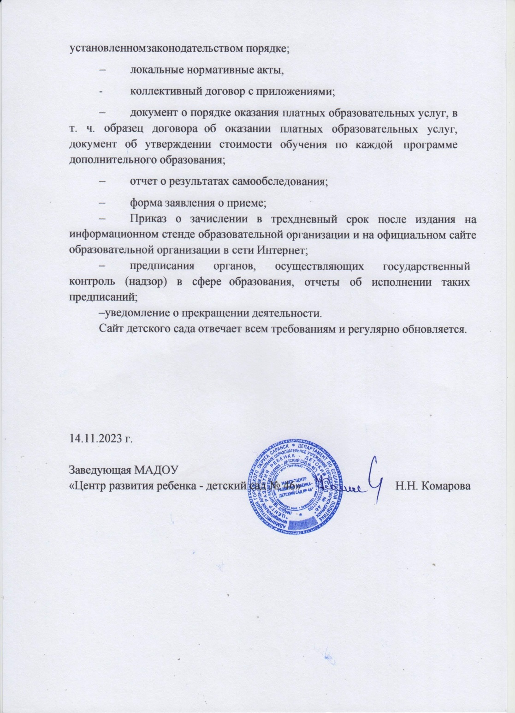

Slide 31
Наличие СОБСТВЕННЫХ публикаций
Республиканский уровень
Республиканская газета «Эрзянь правда»
Эффективные практики Республики Мордовия. Дошкольное и начальное образование
Международный уровень
«Теоретические и практические аспекты развития современной науки» – материалы международной научно-практической конференции

Slide 32
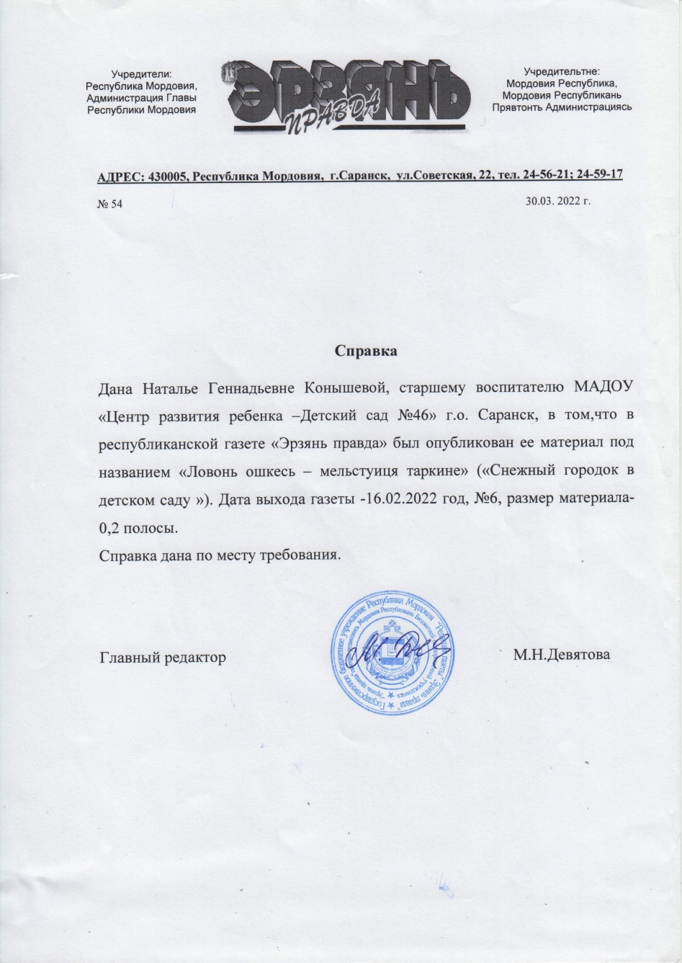

Slide 33
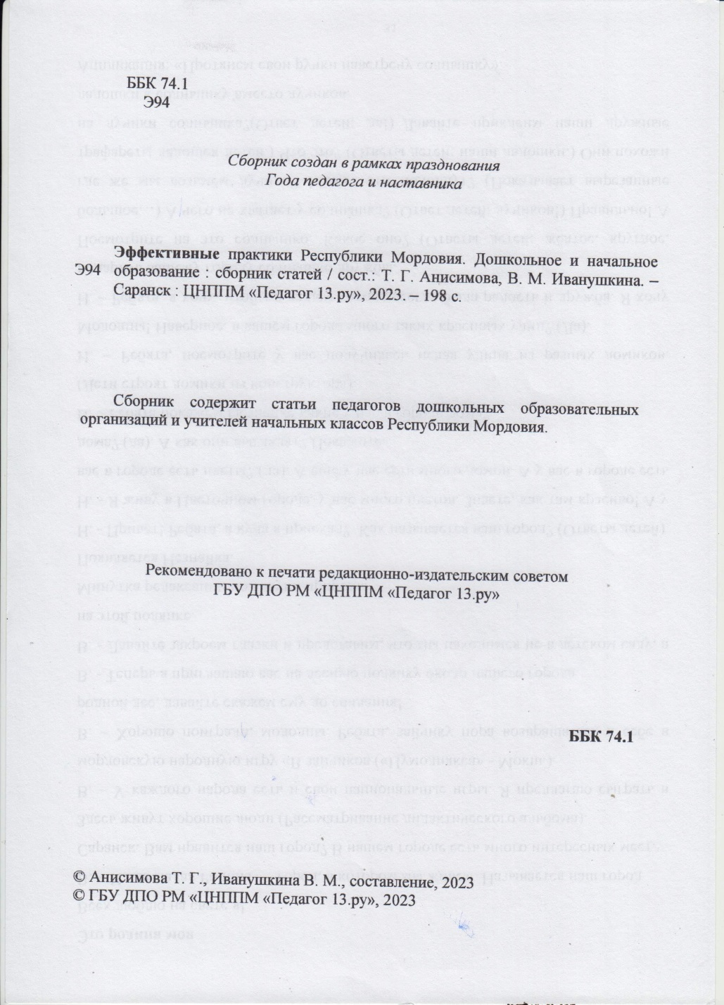

Slide 34
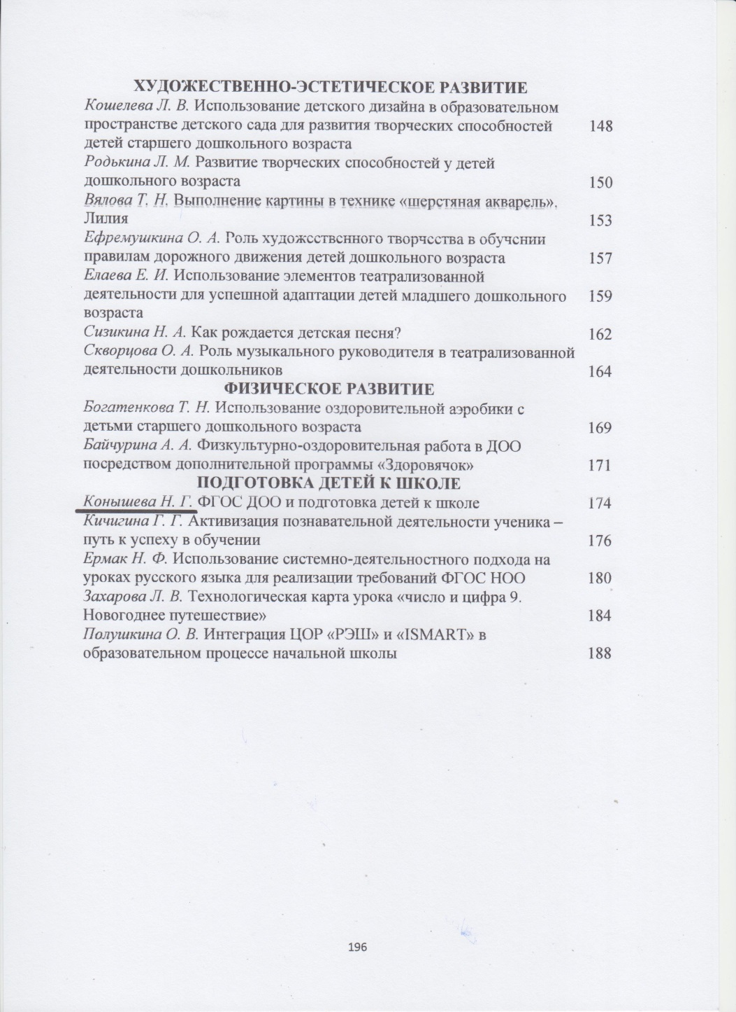
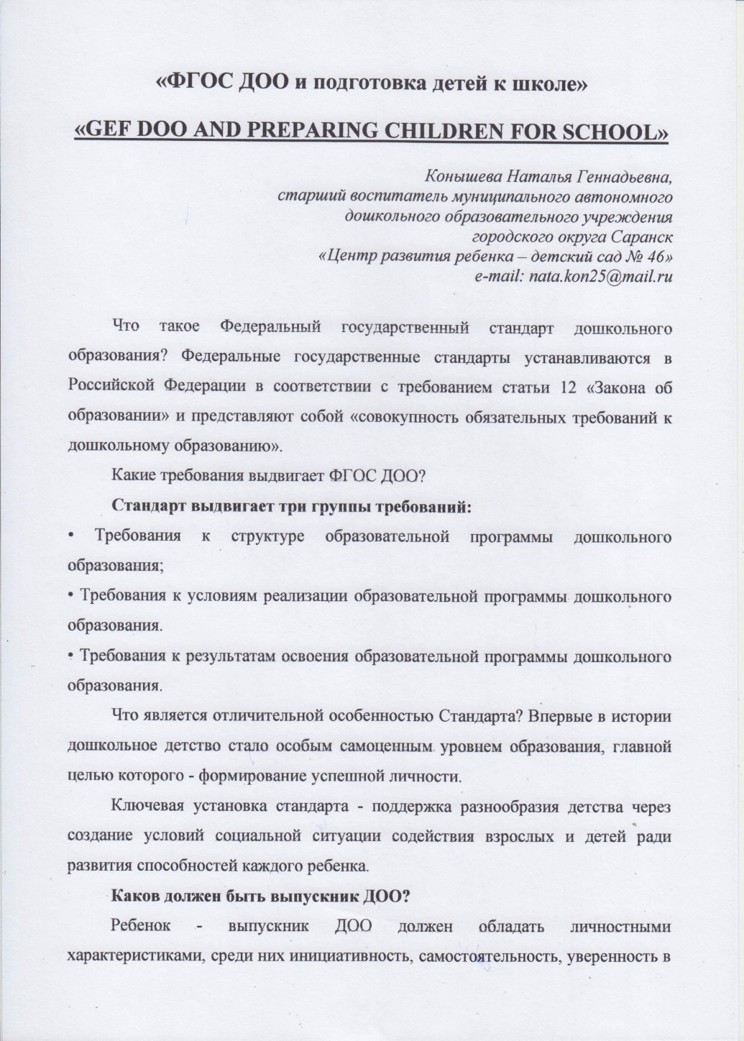

Slide 35
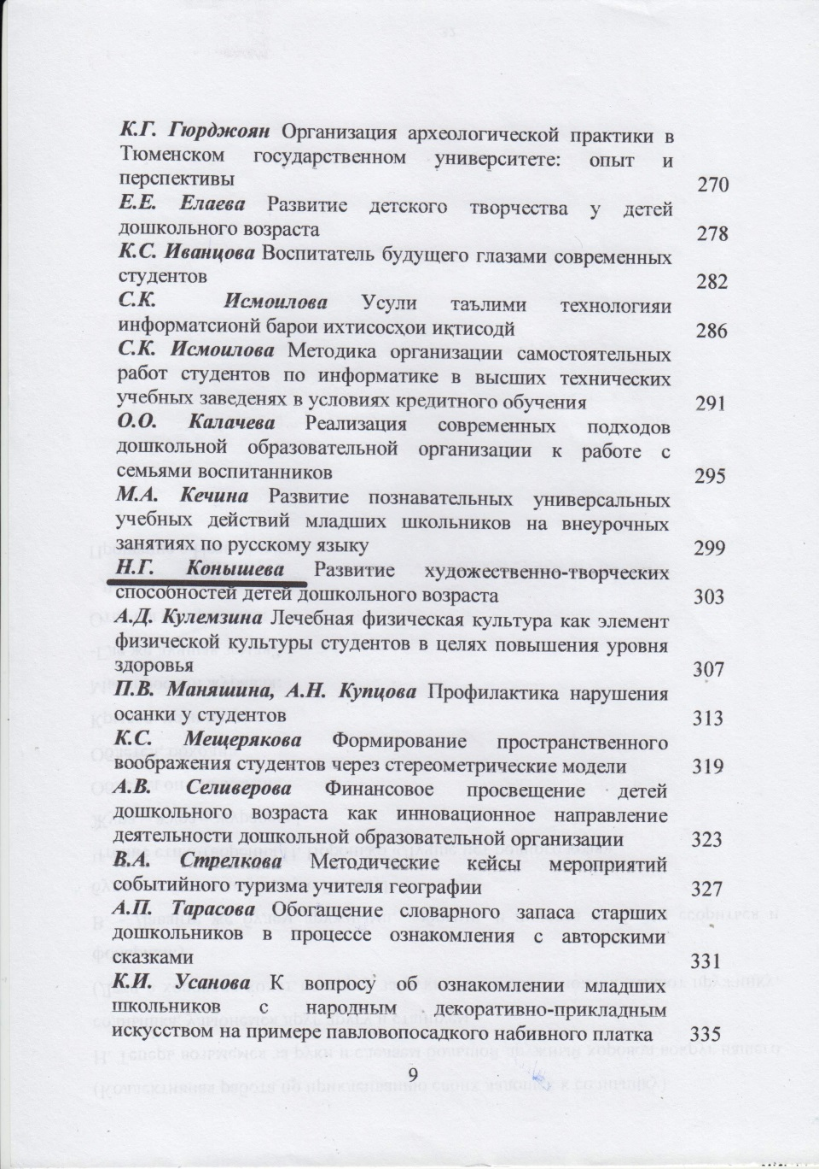

Slide 36
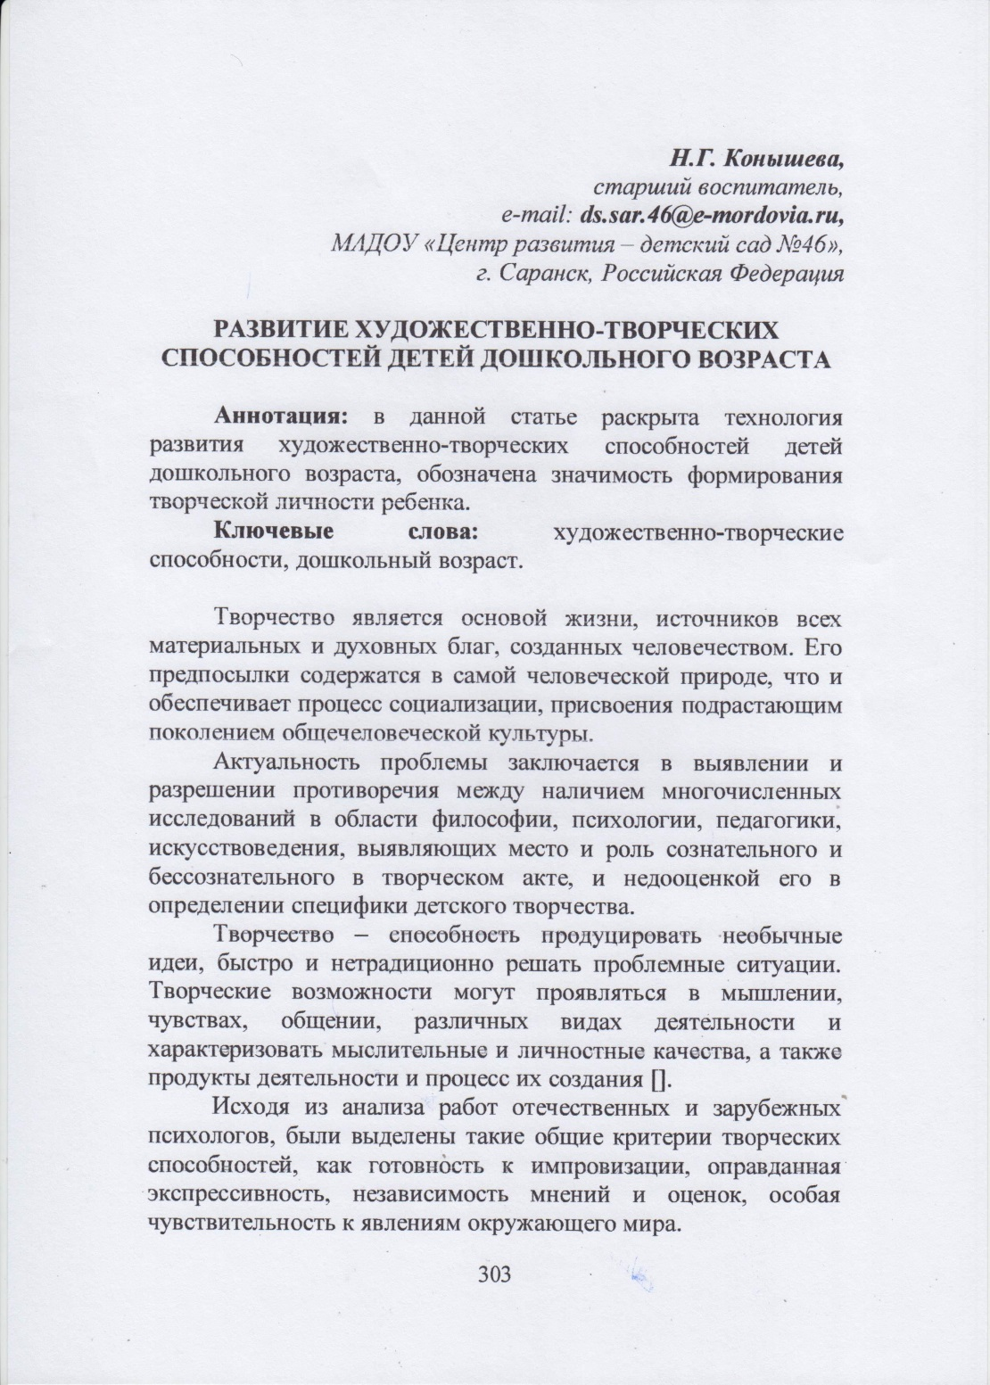

Slide 37
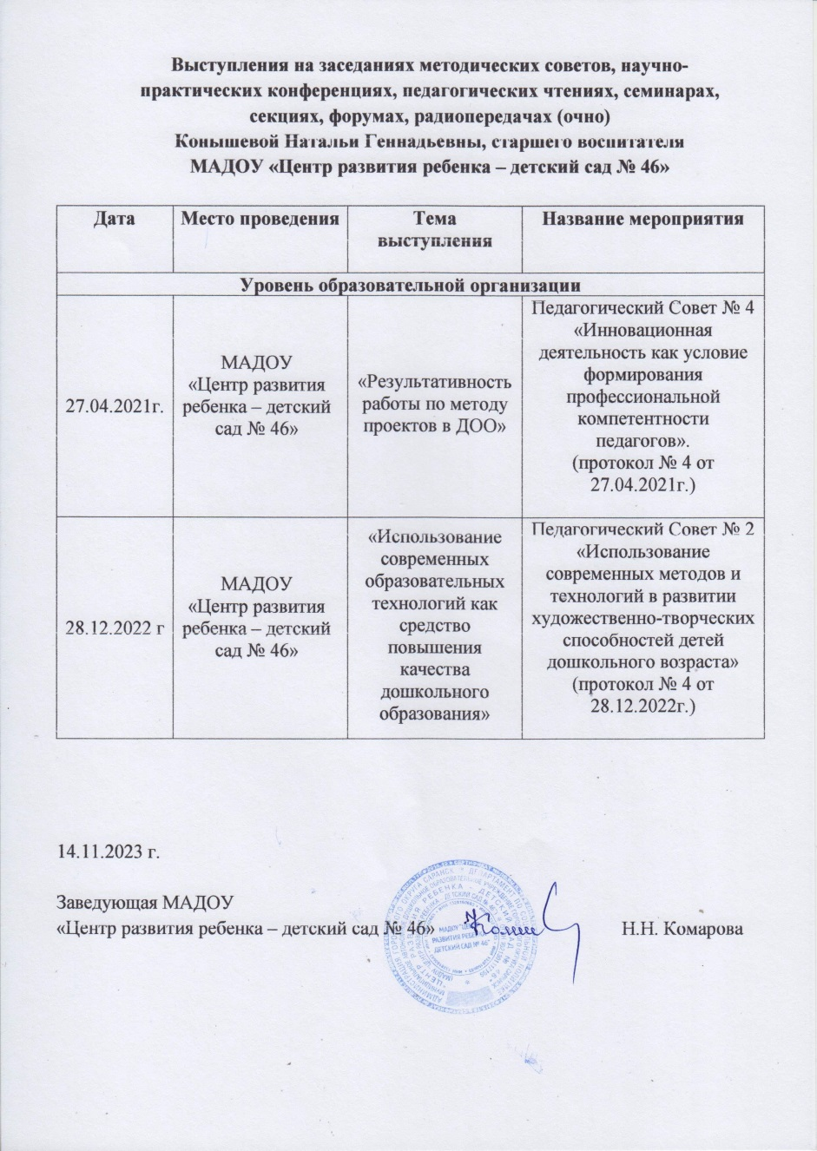
Выступления на заседаниях методических советов, научно-практических конференциях, педагогических чтениях, семинарах, секциях. форумах, радиопередачах (очно).

Slide 38
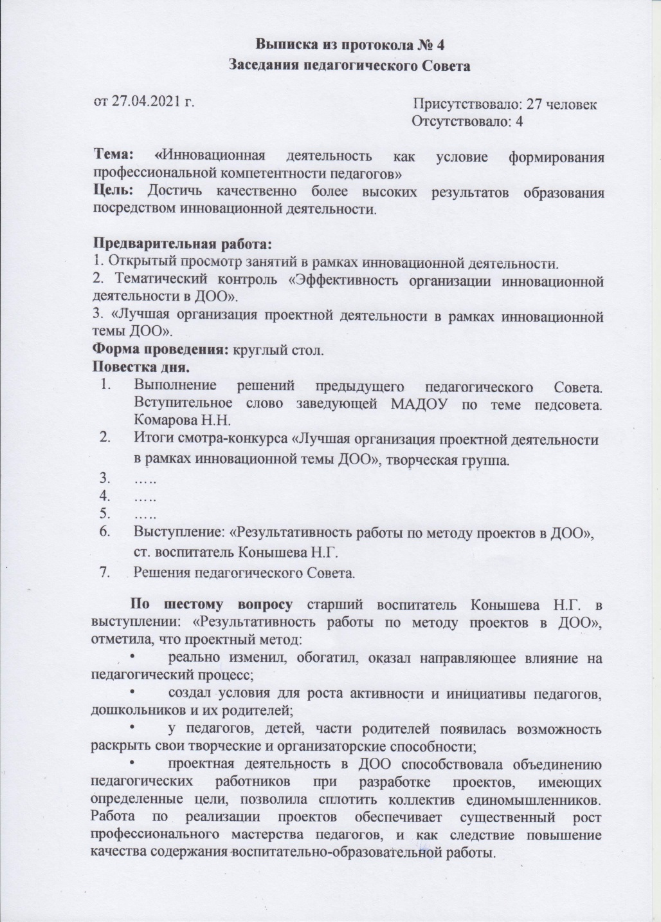

Slide 39
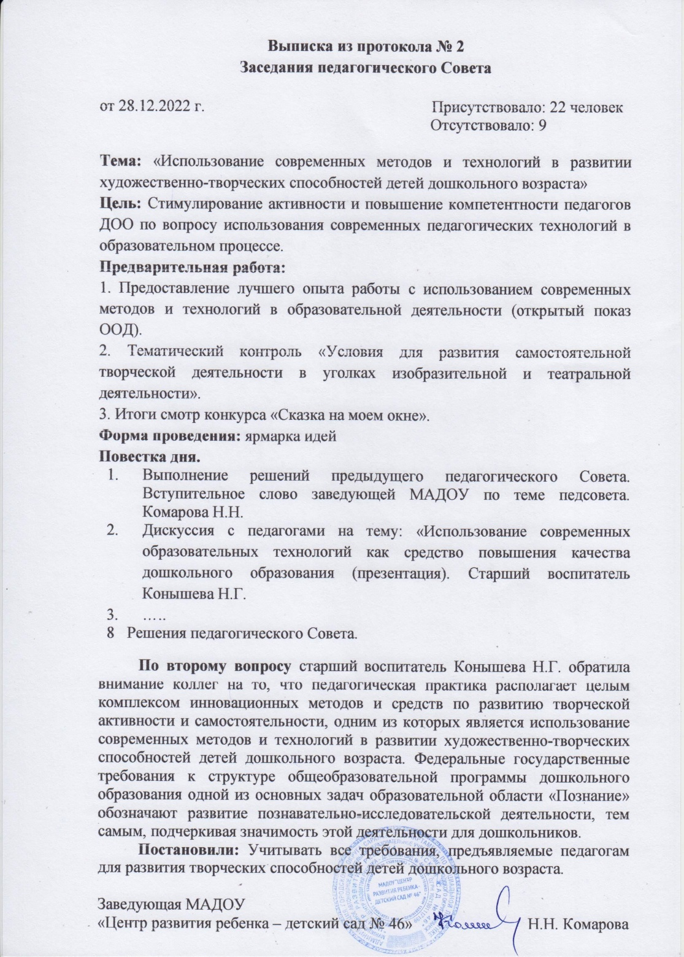

Slide 40
Республиканский уровень
Дата | Место проведения | Тема выступления | Название мероприятия
24 января 2020 г. | ГБУ ДПО РМ «Центр непрерывного повышения профессионального мастерства педагогических работников «Педагог 13.ру» | «Патриотическое воспитание и формирование духовно-нравственных чувств у детей дошкольного возраста на основе национальных традиций» | Образовательный форум «Особенности воспитания и развития детей дошкольного возраста: подходы и решения»

Slide 41
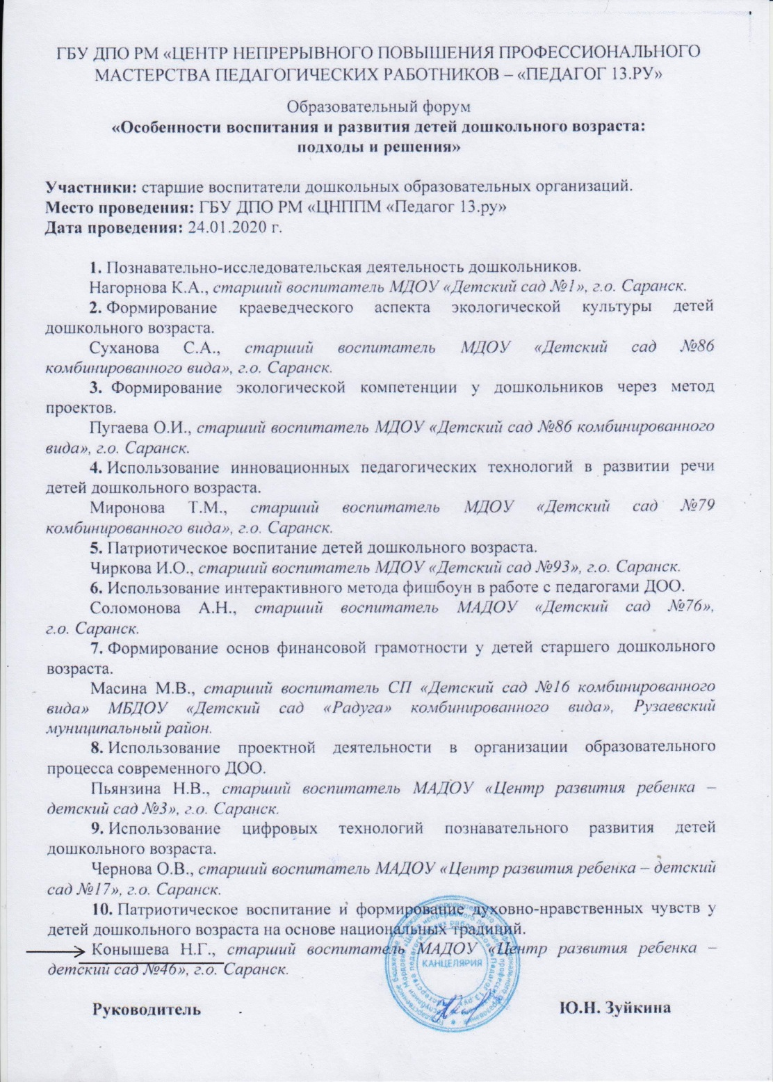

Slide 42
Международный уровень
Дата | Место проведения | Тема выступления | Название мероприятия
17-18 ноября 2022г. | Мордовский государственный педагогический университет имени М.Е. Евсевьева | «Методическое сопровождение развития творческих способностей детей дошкольного возраста в условиях дошкольной образовательной организации» | XVI международная научно-практическая конференция Осовские педагогические чтения «Образование в современном мире: новое время – новые решения»
20-21 апреля 2023г. | Мордовский государственный педагогический университет имени М.Е. Евсевьева | «Методическое сопровождение использования педагогами игровых технологий в работе с детьми» | Международная научно-практическая конференция «59-е Евсевьевские чтения».

Slide 43
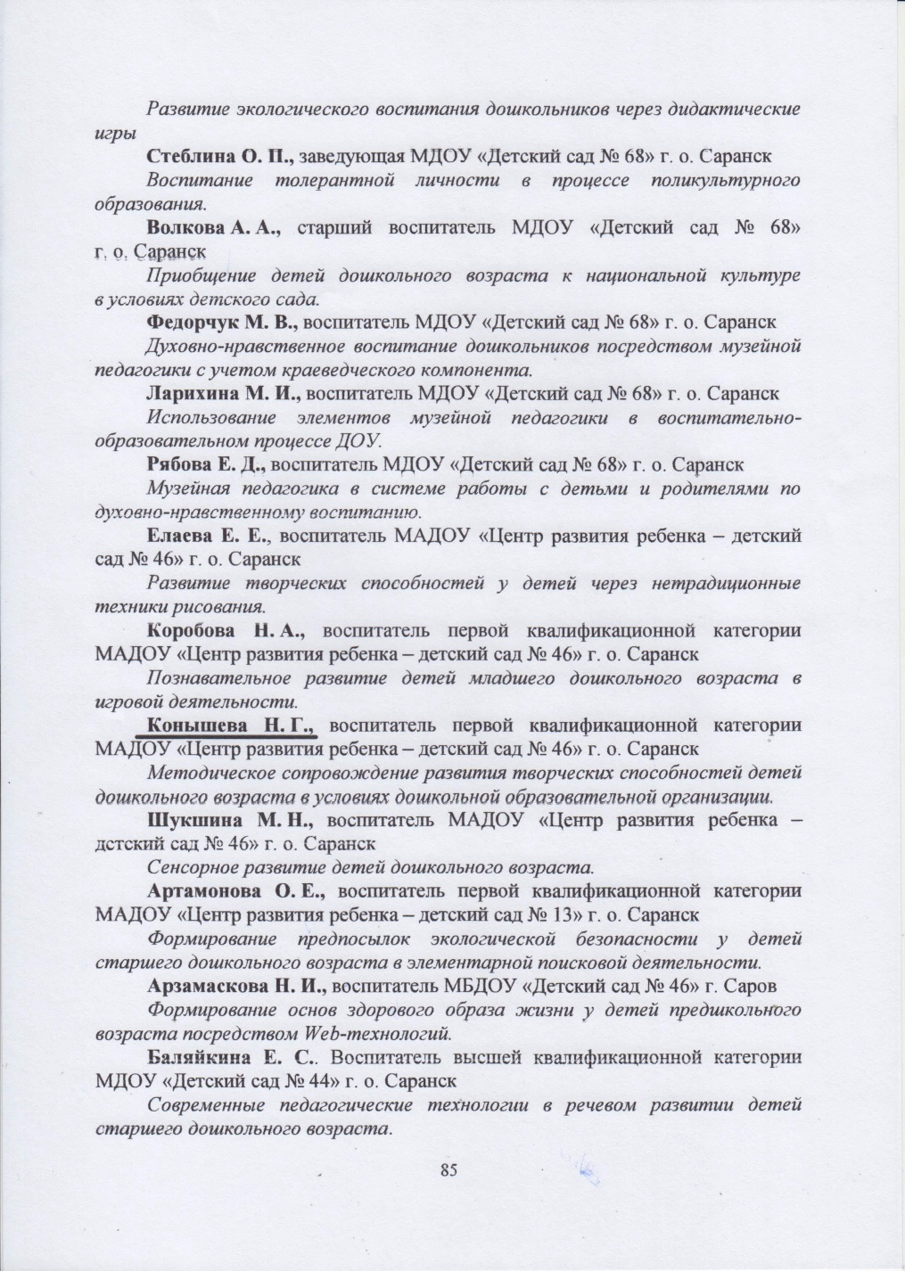

Slide 44
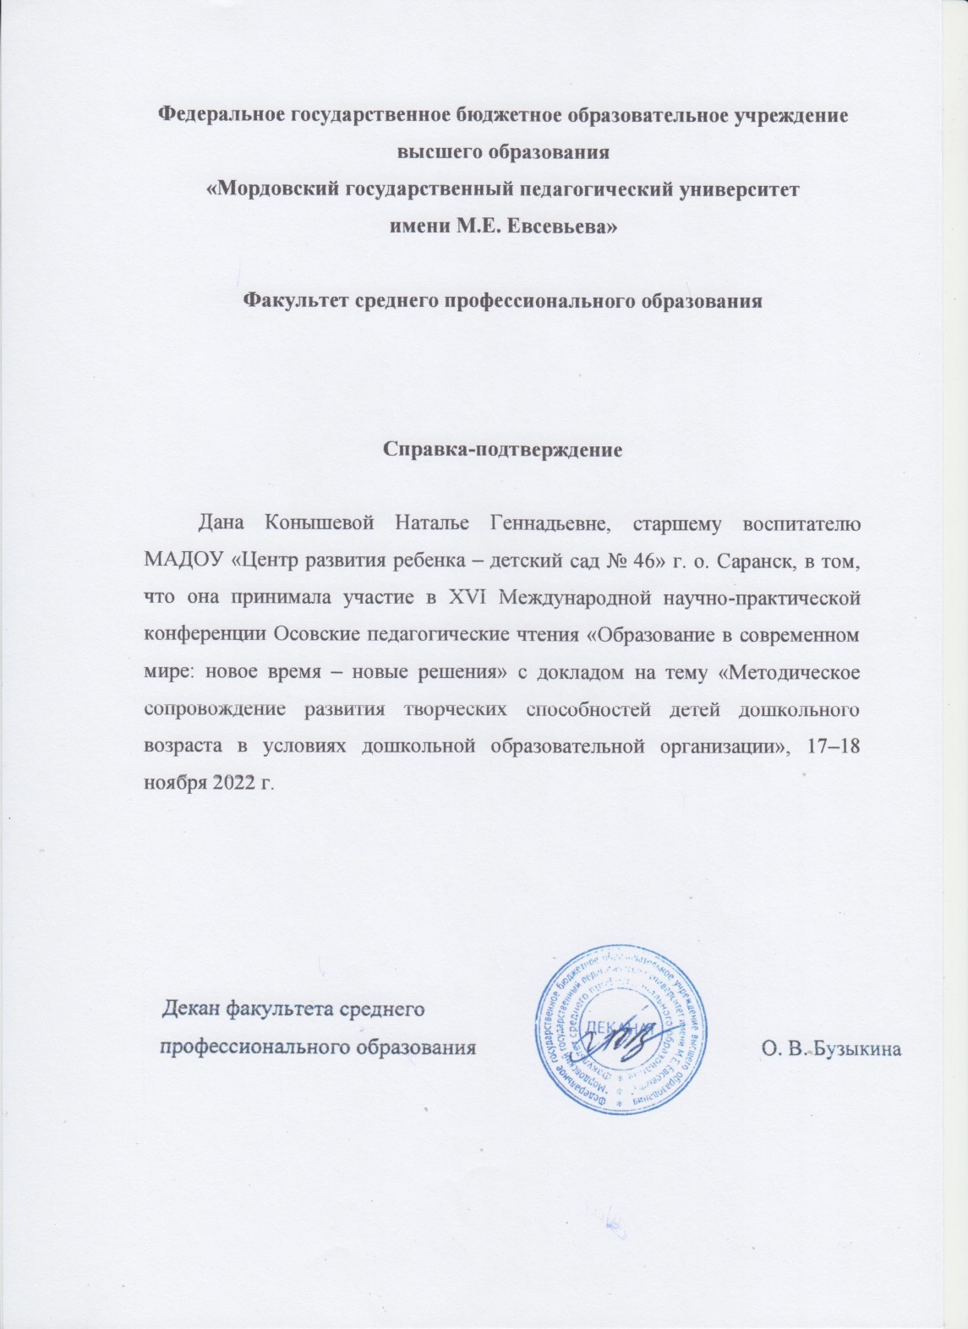

Slide 45
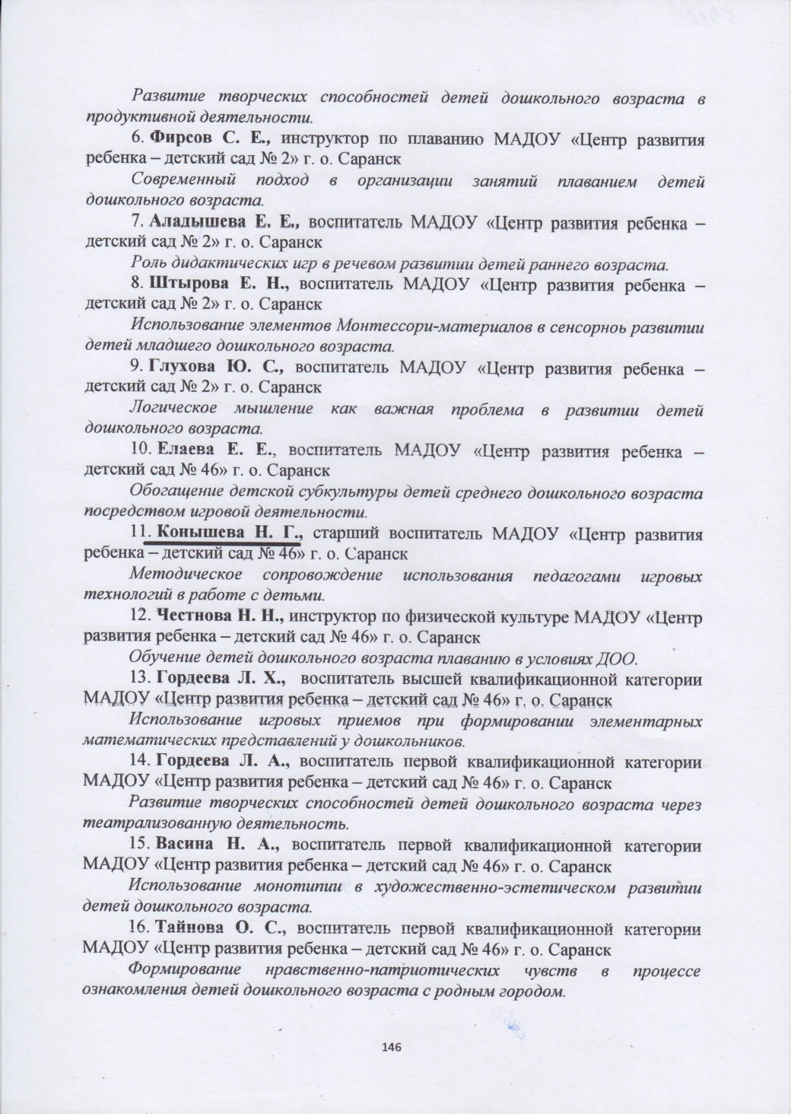

Slide 46
ПРОВЕДЕНИЕ ОТКРЫТЫХ ЗАНЯТИЙ, МАСТЕР-КЛАССОВ, МЕРОПРИЯТИЙ

Slide 47
общественно-педагогическая активность:
Участие в работе педагогических сообществ, комиссиях, в жюри конкурсов

Slide 48
муниципальный уровень

Slide 49
Личное Участие в профессиональных конкурсах
Интернет – 1
Республиканский уровень (участие) – 1
Республиканский уровень (призовое место) - 1

Slide 52
Награды и поощрения

Slide 53
Награды и поощрения

